Slide 1
Module 4
Gestion des fichiers et des imprimantes
Notes:
Présentation : 90 minutes
Atelier pratique : 95 minutes
À la fin de ce module, les stagiaires seront à même de :
Décrire et créer des systèmes de fichiers pris en charge par Windows 10 ;
Configurer des autorisations pour les fichiers ;
Expliquer comment fonctionne l’héritage des autorisations ;
Établir des conditions pour limiter l’accès aux fichiers et dossiers ;
Créer et gérer des partages ;
Créer et utiliser la fonctionnalité Dossiers de travail ;
Configurer et gérer les imprimantes.
Documents de cours
Pour animer ce module, vous devez disposer du fichier Microsoft PowerPoint 20697-1B_01.pptx.
Préparation
Pour préparer ce module, vous devez effectuer les tâches suivantes :
Lisez tous les matériaux de ce module.
Vous exercer à effectuer les démonstrations et les exercices de l’atelier pratique.
Passer en revue la section « Contrôle des acquis et éléments à retenir » et réfléchir à la façon de l’utiliser pour que les stagiaires puissent approfondir leurs connaissances et les mettre en pratique dans le cadre de leur fonction.
Pendant la préparation de ce cours, il est impératif que vous complétiez les ateliers pratiques par vous-même. Cela vous permettra de comprendre chaque atelier et les concepts abordés, afin que vous puissiez fournir des conseils avisés aux stagiaires qui rencontrent des difficultés. Vous serez également plus en mesure d’organiser votre cours afin de vous assurer que tous les concepts abordés dans les ateliers sont également traités dans votre cours
20697-1B
6 : Gestion des fichiers et des imprimantes

Slide 2
Vue d’ensemble du module
Aperçu des systèmes de fichiers
Configuration et gestion d’un accès aux fichiers
Configuration et gestion des dossiers partagés
Dossiers de travail
Gestion des imprimantes
Notes:
20697-1B
6 : Gestion des fichiers et des imprimantes

Slide 3
Leçon 1 : Vue d’ensemble des systèmes de fichiers
Système de fichiers FAT
Système de fichiers NTFS
Système de fichiers ReFS
Démonstration : travailler avec des systèmes de fichiers dans Windows 10
Notes:
Liste les rubriques de cette leçon et fournit un aperçu de ce que chaque rubrique aborde. Faites remarquer que la table d’allocation des fichiers (FAT) est le plus vieux système de fichiers pris en charge par Windows 10, qui prend en charge trois versions FAT. Mettez en avant le fait que le système de fichiers NTFS est le système de fichiers que les entreprises utilisent le plus et qu’il prend en charge la sécurité et l’audit, en plus d’autres fonctionnalités. Expliquez que le système de fichiers Resilient File System (ReFS) est disponible uniquement sur les volumes en miroir de Windows 10 et qu’il offre le plus haut niveau de résilience.
Question
Lequel des deux systèmes de fichiers suivants pouvez-vous utiliser sur le volume simple de 100 Go que vous avez créé sur un seul disque ?
( ) Option 1 : FAT
( ) Option 2 : FAT32
( ) Option 3 : exFAT
( ) Option 4 : NTFS
( ) Option 5 : ReFS
Réponse
(√) Option 3 : exFAT
(√) Option 4 : NTFS
Question
Vous ne pouvez pas convertir une partition avec le système de fichiers exFAT en système de fichiers NTFS.
( ) Faux
( ) Vrai
Réponse :
( ) Faux
(√) Vrai
20697-1B
6 : Gestion des fichiers et des imprimantes
(D’autres remarques figurent sur la diapositive suivante)

Slide 4
Notes:
Question
Vous pouvez formater un volume de 1 To sur un seul disque physique dans Windows 10 avec ReFS.
( ) Faux
( ) Vrai
Réponse
(√) Faux
( ) Vrai
20697-1B
6 : Gestion des fichiers et des imprimantes

Slide 5
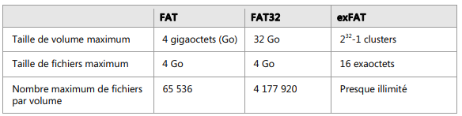
Le système de fichiers FAT
Pris en charge par la plupart des systèmes d’exploitation
Pour les petits volumes avec une arborescence simple
Souvent utilisé pour les supports amovibles
Windows 10 prend en charge FAT, FAT32 et exFAT
Taille de volume, taille de cluster et nombre de fichiers maximums
Pas de prise en charge de la sécurité et des autres fonctionnalités NTFS
Notes:
FAT est le système de fichiers le plus vieux pris en charge par Windows 10, il y a donc de fortes chances pour que les stagiaires le connaissent. Demandez aux stagiaires s’ils connaissent un système d’exploitation qui ne prend pas FAT en charge. Mettez en avant le fait que tous les systèmes d’exploitation Microsoft pris en charge peuvent utiliser le système de fichiers FAT. Précisez que Windows 10 prend en charge trois versions de FAT : FAT, FAT32 et Extended File Allocation Table (exFAT). Expliquez que FAT et FAT32 peuvent prendre en charge uniquement des petits volumes avec des arborescences simples, tandis qu’exFAT n’a pas une telle limitation. Soyez prêt à aborder les différences entre les versions FAT. Vous pouvez vous référer au tableau dans le manuel du stagiaire. De plus, indiquez le fait que FAT ne prend pas en charge la sécurité ou d’autres fonctionnalités NTFS. N’entrez pas dans les détails à propos des autres fonctionnalités, car vous les aborderez dans le prochain sujet. Cependant, vous devriez appuyer sur le fait que le système de fichiers FAT n’est pas approprié pour les systèmes d’exploitation moderne à cause d’un manque de sécurité.
Question
Pourquoi utiliseriez-vous le système de fichiers FAT dans Windows 10 ?
Réponse
Il n’y a pas beaucoup de raisons justifiant l’utilisation d’un système de fichiers FAT, car le système de fichiers NTFS offre beaucoup de fonctionnalités supplémentaires, telles que la sécurité, l’audit et la compression. Néanmoins, il peut arriver que vous souhaitiez utiliser le système de fichiers FAT, par exemple, lorsque vous avez besoin d’utiliser le même support amovible pour partager des données avec des systèmes ne supportant pas le système de fichiers NTFS ou si vous avez besoin d’utiliser un système de fichiers avec une charge basse.
Question
Pouvez-vous formater un volume de 40 Go avec le système de fichiers FAT32 ?
Réponse
Non. Avec un système de fichiers FAT32, vous pouvez formater jusqu’à 32 Go. Vous pouvez formater jusqu’à 40 Go avec les systèmes de fichiers exFAT et NTFS, mais pas avec le système de fichiers FAT32.
20697-1B
6 : Gestion des fichiers et des imprimantes

Slide 6
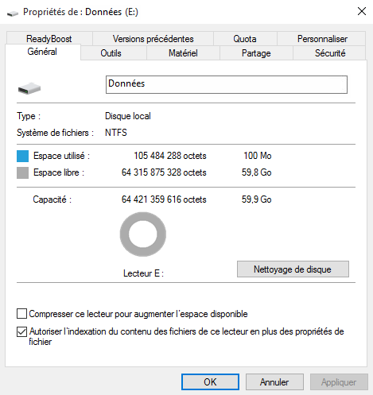
Le système de fichiers NTFS
Système de fichiers par défaut dans Windows 10
Prend en charge de nombreuses fonctionnalités non disponible avec FAT
Sécurité et audit
Grands volumes
Quotas
Compression
Chiffrement
Fiabilité : utilise un fichier journal et des
informations de point de contrôle pour restaurer
la cohérence du système de fichiers
au redémarrage de l’ordinateur.
Autres fonctionnalités
avancées
Notes:
Mettez en avant le fait que le système de fichiers NTFS est le système de fichiers par défaut de Windows 10. Insistez sur le fait que vous pouvez utiliser le système de fichiers NTFS avec tous les systèmes d’exploitation Microsoft pris en charge, mais pas avec certains systèmes d’exploitation autres que Microsoft. Présentez les fonctionnalités que le système de fichiers NTFS prend en charge contrairement à FAT. Utilisez la diapositive comme référence, en plus de la capture d’écran qui met en avant les fonctionnalités spécifiques NTFS. Souvenez-vous que vous allez démontrer certaines des fonctionnalités NTFS à la fin de cette leçon.
Question
Quels sont les principaux avantages du système de fichiers NTFS ?
Réponse
Le système de fichiers NTFS propose de nombreux avantages qui ne sont pas disponibles avec le système de fichiers FAT. Les fonctionnalités les plus importantes du système de fichiers NTFS sont la prise en charge de grands volumes, la sécurité, l’audit et le chiffrement.
20697-1B
6 : Gestion des fichiers et des imprimantes

Slide 7
Convertir FAT en NTFS C:\>convert E: /fs:ntfs

Slide 8
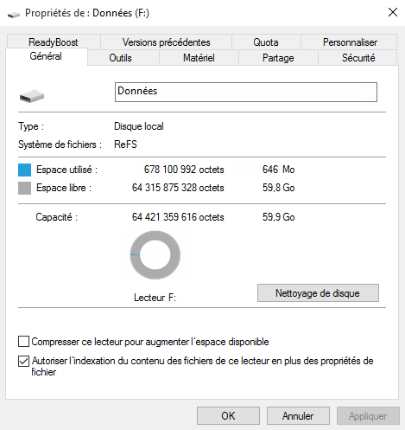
Le système de fichiers ReFS
Offre les hauts plus niveaux de résilience et d’évolutivité
Peut uniquement être utilisé sur des espaces de stockage miroir
Détecte et corrige automatiquement les erreurs
Miroir bidirectionnel ou tridirectionnel
Prend en charge la sécurité et l’audit
Ne prend pas en charge :
Compression
Quotas
Chiffrement
La réduction de volume
Notes:
Expliquez que ReFS a été conçu pour les serveurs de fichiers. Il offre le plus haut niveau de résilience pour les défaillances matérielles et logicielles et il prend en charge des volumes de stockage pour des données de plusieurs pétaoctets. Dans le système d’exploitation Windows Server, vous pouvez utiliser ReFS comme système de fichiers sur des disques uniques. Cependant, avec Windows 10, vous ne pouvez l’utiliser que pour des espaces de stockage miroir. Expliquer le ReFS prend en charge les fonctionnalités principales de NTFS qui sont avantageuses sur les serveurs de fichiers, comme la sécurité et l’audit. Indiquez que les autres fonctionnalités NTFS, telles que la compression, les quotas, le chiffrement et la réduction de volumes, ne sont pas disponibles sur les volumes ReFS. Faites également remarquer que Windows 10 n’est pas conçu comme un serveur de fichiers. C’est pour ça que vous utiliserez rarement ReFS pour Windows 10.
Question
pouvez-vous utiliser la Gestion des disques ou l’Explorateur de fichiers pour formater un volume avec ReFS dans Windows 10 ?
Réponse
Vous pouvez utiliser la Gestion des disques ou l’Explorateur de fichiers pour formater un volume avec ReFS dans Windows 10 seulement si le volume est paramétré comme un miroir double ou triple sur l’espace de stockage. Dans le cas contraire, vous ne pouvez pas utiliser ReFS sur Windows 10.
20697-1B
6 : Gestion des fichiers et des imprimantes

Slide 9
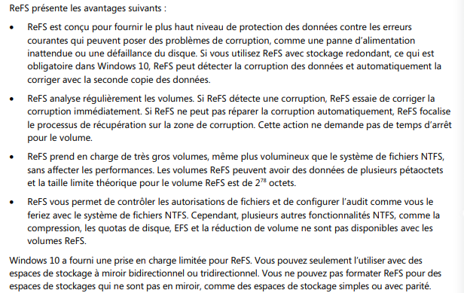

Slide 10
Démonstration : Travailler avec des systèmes de fichiers dans Windows 10
Dans cette démonstration, vous allez apprendre à :
Créer un volume et le formater avec différents systèmes de fichiers
Revoir certaines des différences entre les divers systèmes de fichiers
Convertir un système de fichiers FAT en NTFS
Créer un espace de stockage en miroir double et le formater avec le système de fichiers ReFS.
Notes:
20697-1B
6 : Gestion des fichiers et des imprimantes

Slide 11
Leçon 2 : Configuration et gestion d’un accès aux fichiers
Outils utilisés pour gérer les fichiers et les dossiers
Autorisations des fichiers et dossiers
Aperçu des autorisations d’héritage
Implémentation de conditions pour limiter l’accès aux fichiers et aux dossiers
Démonstration : Sécurisation des fichiers et des dossiers avec les autorisations de fichiers
Autorisations effectives
Copie et déplacement de fichiers
Notes:
Liste les rubriques de cette leçon et fournit un aperçu de ce que chaque rubrique aborde. Demandez si un stagiaire a de l’expérience avec le contrôle d’accès dynamique, puis, suivant la réponse, prenez le temps nécessaire pour aborder l’implémentation de conditions pour limiter l’accès aux fichiers et aux dossiers.
Question
Quels sont les deux systèmes de fichiers sur lesquels vous pouvez attribuer des autorisations dans Windows 10 ?
( ) Option 1 : FAT
( ) Option 2 : FAT32
( ) Option 3 : exFAT
( ) Option 4 : NTFS
( ) Option 5 : ReFS
Réponse
(√) Option 4 : NTFS
(√) Option 5 : ReFS
Question
Vous pouvez modifier des autorisations héritées sur un fichier sans en désactiver l’héritage.
( ) Faux
( ) Vrai
Réponse :
(√) Faux
( ) Vrai
20697-1B
6 : Gestion des fichiers et des imprimantes

Slide 12
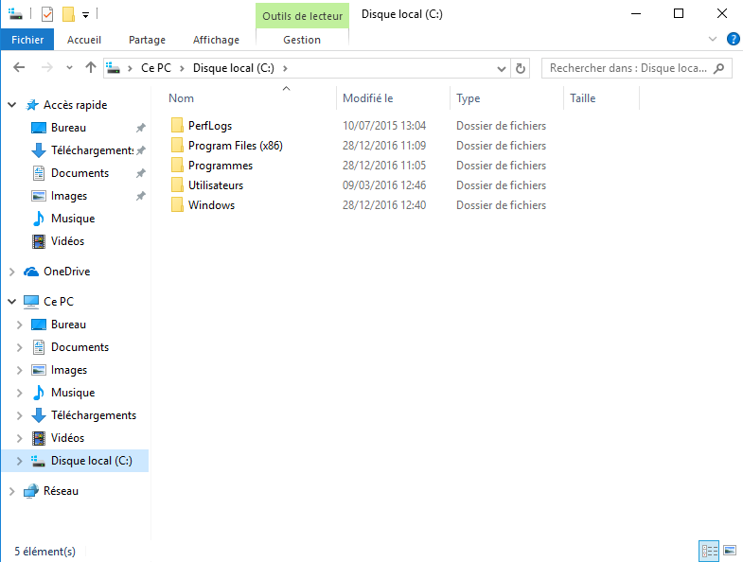
Outils utilisés pour gérer les fichiers et les dossiers
Notes:
Ce sujet compte deux diapositives supplémentaires.
Expliquez les outils les plus souvent utilisés pour gérer les fichiers et les dossiers dans Windows 10. Suivant les connaissances des stagiaires, choisissez comment répartir le temps d’explication entre l’Explorateur de fichiers, l’invite de commandes et Windows PowerShell. Si vous avez le temps, vous pouvez réaliser une démonstration idoine sur la gestion des fichiers et des dossiers, que ce soit sur l’Explorateur de fichiers ou Windows PowerShell.
Lorsque vous abordez icacls, précisez qu’il prend en charge de nombreux paramètres et qu’il peut-être difficile à utiliser.
Question
quel outil graphique de Windows 10 est utilisé le plus souvent pour gérer les fichiers et les dossiers ?
Réponse
Windows 10 comporte de nombreux outils pour la gestion des fichiers et des dossiers, mais vous utiliserez plus souvent l’Explorateur de fichiers.
20697-1B
6 : Gestion des fichiers et des imprimantes

Slide 13
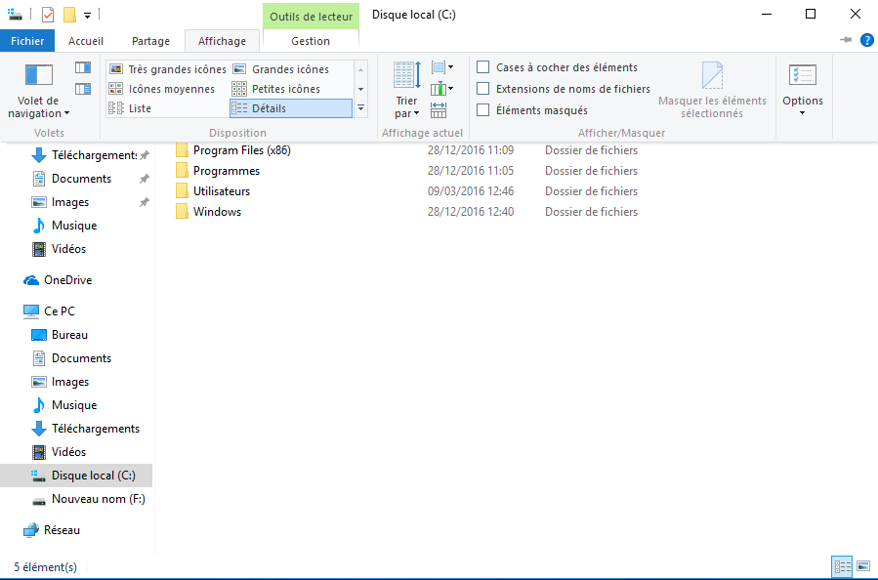
Outils utilisés pour gérer les fichiers et les dossiers
Notes:
20697-1B
6 : Gestion des fichiers et des imprimantes

Slide 14
Outils utilisés pour gérer les fichiers et les dossiers
Invite de commandes
cd ou chdir pour changer le répertoire parent
del, md, move et d’autres commandes pour gérer les fichiers et les dossiers
icacls pour afficher et modifier les autorisations
Windows PowerShell
Set-Location, Remove-Item et d’autres applets de commande
Les mêmes alias que les commandes de l’invite de commandes
Set-ACL pour gérer les autorisations des fichiers
Notes:
20697-1B
6 : Gestion des fichiers et des imprimantes

Slide 15
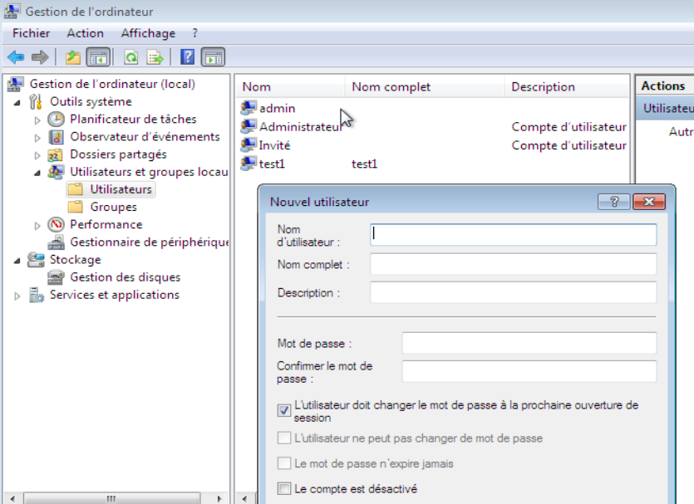
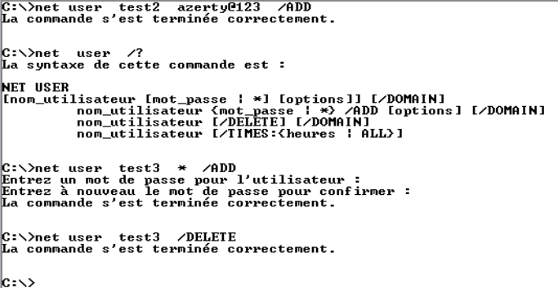
SID : identificateur de sécurité
SID : identificateur de sécurité

Slide 16
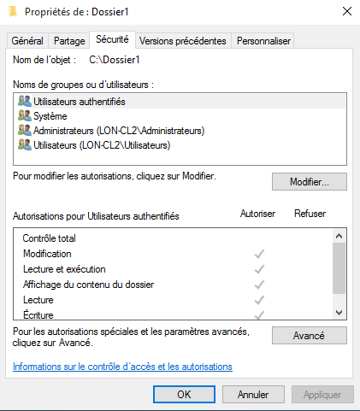
Autorisations des fichiers et dossiers
Contrôlent l’accès au système de fichiers NTFS et ReFS
Peuvent être ajoutées pour des groupes, des utilisateurs et des ordinateurs
Se cumulent pour les membres de groupe
Peut être assignées aux :
Fichiers
Dossier
Volumes (dossier racine)
Peuvent être :
Autoriser
Refuser (prévaut sur Autoriser)
De base et avancé
Notes:
Ce sujet comporte une autre diapositive.
Rappelez aux stagiaires que les autorisations contrôlent l’accès uniquement sur les systèmes de fichiers NTFS et ReFS et non sur FAT. La plupart des stagiaires connaîtront ces autorisations, alors tentez de les faire parler de leur usage. Par exemple, demandez à qui vous pouvez ajouter des autorisations et pourquoi nous vous recommandons fortement d’ajouter des autorisations à des groupes et non pas à des individus. Puis, expliquez que les autorisations sont cumulatives, ce qui signifie que les utilisateurs ont les autorisations que vous leur avez personnellement attribuées, en plus des autorisations accordées aux groupes dont ils sont membres. Rappelez aux stagiaires qu’une autorisation Refuser prévaut sur une autorisation Autoriser de même niveau. N’entrez pas dans les détails de l’héritage, la prochaine rubrique aborde ce sujet. Abordez les autorisations basiques et expliquez que chaque autorisation de base est composée de plusieurs autorisations avancées. Vous pouvez utiliser le manuel comme référence et vous pouvez utiliser la seconde diapositive pour montrer les autorisations avancées qui composent l’autorisation Lecture. De plus, expliquez ce qui représente les Autorisation spéciales.
Question
Si les autorisations d’un utilisateur sont considérées comme des autorisations spéciales, quelles autorisations de fichiers détient cet utilisateur ?
Réponse
Lorsqu’un utilisateur possède une combinaison d’autorisations pour des fichiers avancés qui ne peuvent pas être listées comme des autorisations de fichiers basiques, les autorisations de l’utilisateur s’affichent comme des autorisations spéciales.
Question
Si un utilisateur détenant uniquement les autorisations de Lecture est membre d’un groupe qui détient les autorisations d’Écriture, quel type d’autorisations détient réellement l’utilisateur ?
Réponse
L’utilisateur dispose d’un cumul d’autorisations qui s’appliquent à l’utilisateur et au groupe dont celui-ci est membre. Dans le scénario donné, l’utilisateur dispose d’autorisations de lecture et d’écriture du fichier.
20697-1B
6 : Gestion des fichiers et des imprimantes

Slide 17
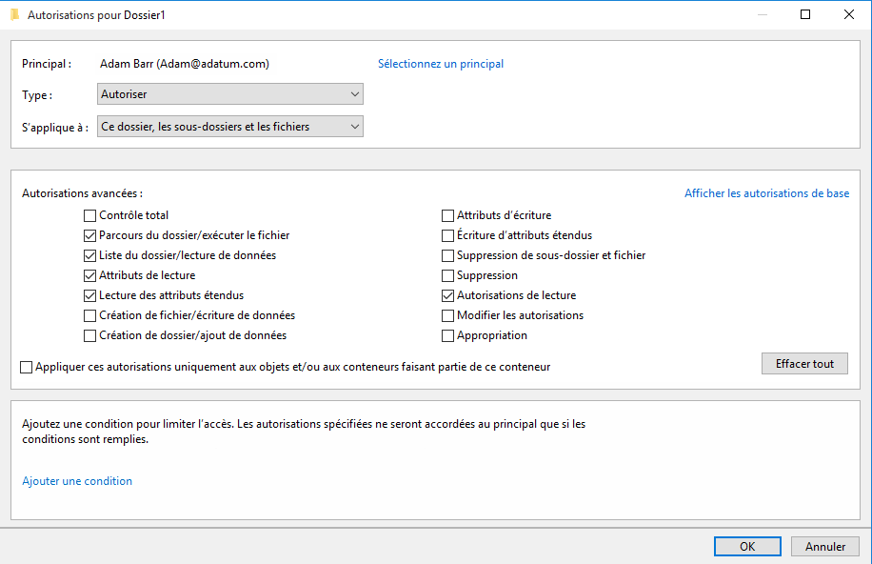
Autorisations des fichiers et dossiers
Notes:
20697-1B
6 : Gestion des fichiers et des imprimantes

Slide 18

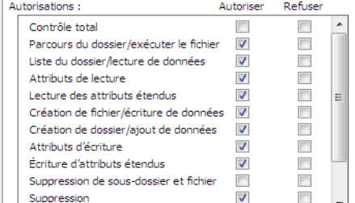
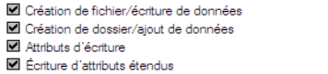
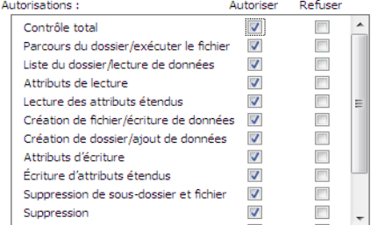
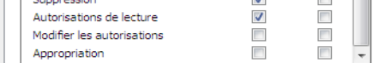
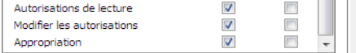
Lecture
Modification
Ecriture
Contrôle total

Slide 19
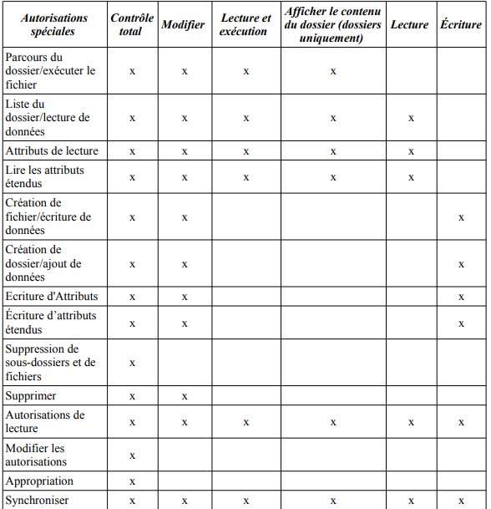

Slide 20
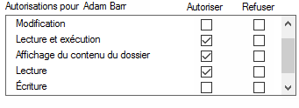

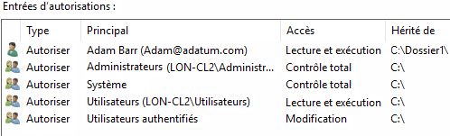

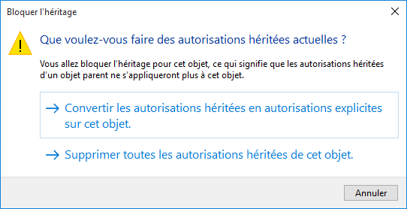

Aperçu des autorisations d’héritage
Notes:
Remarque : ce sujet dispose d’une diapositive animée.
Expliquez aux stagiaires comment fonctionne l’héritage des autorisations sur les systèmes de fichiers NTFS ou ReFS. Faites remarquer que les autorisations sont un mélange d’autorisations héritées et explicites et expliquez que les explicites l’emportent sur les héritées et que l’autorisation Refuser prévaut sur celle Autoriser mise au même niveau. N’allez pas trop dans les détails en ce qui concerne le fait que l’autorisation Autoriser à un niveau plus bas prévaut sur l’autorisation Refuser à un niveau plus élevé. Toutefois, n’oubliez pas de mentionner que seules les autorisations explicites peuvent être modifiées et pas les autorisations héritées. En outre, expliquez les options qui sont disponibles quand vous bloquez l’héritage.
Utilisez une diapositive animée ou une explication ad-hoc pour discuter du blocage de l’héritage et du résultat de cette option et gardez à l’esprit que l’explication du blocage de l’héritage fait partie de ce cours et que les stagiaires vont devoir l’appliquer pendant les ateliers pratiques.
Question
Si un fichier hérite des autorisations d’un dossier, pouvez-vous modifier les autorisations pour ce fichier ?
Réponse
Non, vous ne pouvez pas modifier des autorisations héritées. Vous pouvez les modifier sur le dossier où vous les avez définies explicitement. Le fichier hérite des autorisations modifiées. Vous pouvez également désactiver l’héritage sur un fichier, sélectionner des autorisations héritées ou les convertir en autorisations explicites puis modifier ces dernières sur le fichier.
20697-1B
6 : Gestion des fichiers et des imprimantes

Slide 21
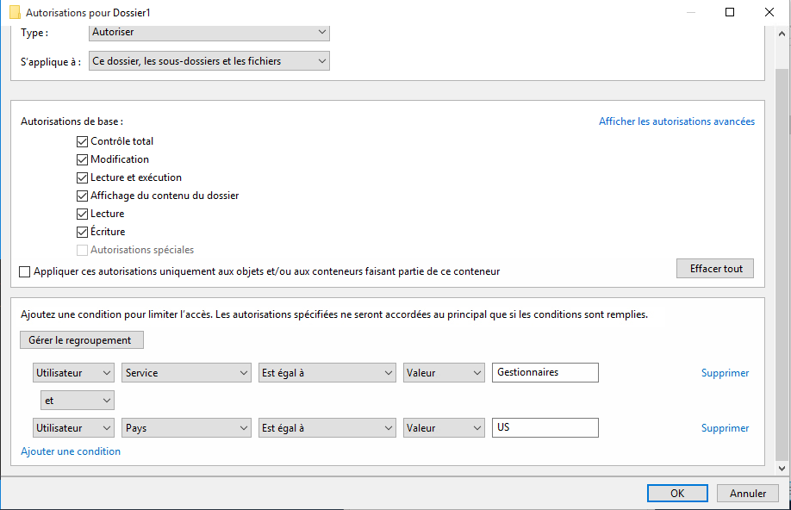
Implémenter des conditions pour limiter l’accès aux fichiers et aux dossiers
Notes:
Remarque : Ce sujet comporte deux diapositives. La deuxième diapositive est animée.
Veuillez noter que ce sujet est probablement nouveau pour de nombreux stagiaires. Demandez aux stagiaires si l’un d’entre eux utilise le contrôle d’accès dynamique et ajoutez que Windows Server 2012 a introduit cette fonctionnalité. Expliquez que vous pouvez utiliser des conditions pour limiter encore plus l’accès autorisé par le statut d’appartenance à un groupe ou que vous pouvez les utiliser sans tenir compte du statut d’appartenance à un groupe. Souvenez-vous que les stagiaires utilisent les deux options pendant l’atelier pratique. Vous pouvez utiliser des diapositives pour expliquer le concept de base et vous pouvez en faire une démonstration rapide car les demandes du pays et du département sont configurées dans l’environnement virtuel.
Question
Quelles conditions devez-vous inclure pour limiter l’accès aux fichiers dans le système de fichiers NTFS ou ReFS ?
Réponse
Vous pouvez inclure les valeurs de l’utilisateur ou les revendications de périphérique dans les conditions. Les revendications utilisateurs/périphériques peuvent comporter des valeurs d’attributs que vous spécifiez dans AD DS.
20697-1B
6 : Gestion des fichiers et des imprimantes

Slide 22
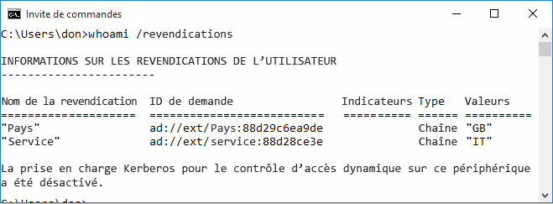
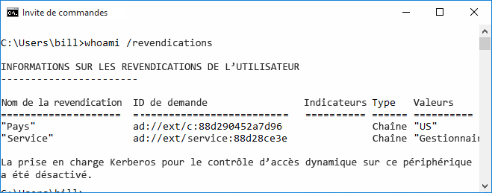




Implémenter des conditions pour limiter l’accès aux fichiers et aux dossiers
Notes:
Remarque : c’est une diapositive animée.
La diapositive précédente montrait que les conditions suivantes étaient définies dans le Dossier1 :
Le département Utilisateurs correspond à la valeur Gestionnaires
Le Pays de l’utilisateur correspond à la valeur États-Unis
Sur cette diapositive, vous pouvez voir que Beau possède deux revendications utilisateurs : le pays, c’est les États-Unis et le département, c’est le département Gestionnaires.
les revendications utilisateurs sont évaluées en fonction des conditions définies dans le dossier. De ce fait, Bill peut accéder au fichier Fichier1.txt dans le Dossier1 parce qu’il dispose des revendications utilisateurs adéquates.
Après le premier clic, une invite de commandes montre qu’Adrien possède deux revendications utilisateurs : le pays, c’est la Grande-Bretagne et le département, c’est le département Informatique. les revendications utilisateurs sont évaluées en fonction des conditions définies dans le dossier. Adrien ne peut pas accéder au fichier Fichier1.txt dans le Dossier1 car il ne dispose pas des revendications utilisateurs adéquates.
20697-1B
6 : Gestion des fichiers et des imprimantes

Slide 23
Démonstration : Sécuriser les fichiers et les dossiers grâce aux autorisations de fichiers
Dans cette démonstration, vous pouvez examiner :
La manière dont les autorisations de fichiers sont configurées
La différence entre autorisations de fichiers basiques et avancées
Les effets de l’héritage des autorisations
Notes:
Étapes de préparation
Vérifiez que les ordinateurs virtuels 20697-1B-LON-DC1 et 20697-1B-LON-CL1 sont en cours d’exécution.
Vous devez être connecté à LON-CL1 en tant qu’Adatum\Administrateur avec le mot de passe Pa$$w0rd. Vous n’avez pas besoin de vous connecter à LON-DC1.
Cette démonstration ne demande aucune étape préparatoire supplémentaire.
Après avoir terminé avec la démonstration, laissez LON-DC1 et LON-CL1 s’exécuter pour la prochaine démonstration.
Étapes de démonstration
Sur LON-CL1, dans la barre des tâches, cliquez sur Explorateur de fichiers.
Dans l’Explorateur de fichiers, dans le volet de navigation, développez Cet ordinateur, puis cliquez sur Disque local (C:). Dans le volet de navigation, faites un clic droit sur l’espace vide, sélectionnez Nouveau, puis Dossier, et saisissez ensuite Données comme nouveau nom de dossier.
Cliquez avec le bouton droit sur Données, puis sélectionnez Propriétés.
Dans la fenêtre Propriétés des données, cliquez dans l’onglet Sécurité, puis sur Modifier. Expliquez pourquoi les cases à cocher dans la section Autorisations pour utilisateurs authentifiés sont estompées.
Dans la boîte de dialogue Autorisations pour les données, vérifiez que les Utilisateurs authentifiés sont sélectionnés dans la section Groupe ou noms d’utilisateur, puis cliquez sur Supprimer. Expliquez que vous ne pouvez pas supprimer les Utilisateurs authentifiés parce qu’il s’agit d’une autorisation héritée. Cliquez sur OK puis sur Ajouter.
Dans la zone Entrez les noms des objets à sélectionner (exemples), entrez gestionnaires, puis cliquez sur OK. Expliquez pourquoi les autorisations pour les Gestionnaires ne sont pas estompées.
Dans la section Autorisations pour les Gestionnaires, décochez les cases Lecture et exécution et Affichage du contenu du dossier, puis cliquez sur OK.
Dans la boîte de dialogue Propriétés des données, cliquez sur Avancé.
Dans la boîte de dialogue Paramètres de sécurité avancés pour les données, dans la section Autorisations, sélectionnez Gestionnaires et cliquez ensuite sur Modifier.
20697-1B
6 : Gestion des fichiers et des imprimantes
(D’autres remarques figurent sur la diapositive suivante)

Slide 24
Notes:
Dans Entrée d’autorisation pour les données, dans la section Autorisations de base, vérifiez que seule la case Lecture est cochée. Cliquez sur Afficher les autorisations avancées, puis expliquez qu’une autorisation de lecture de base contient plusieurs autorisations avancées. Cliquez trois fois sur OK.
Dans l’Explorateur de fichiers, dans le volet d’informations, double-cliquez sur Données.
Dans le volet d’informations, cliquez avec le bouton droit dans l’espace vide, sélectionnez Nouveau, sélectionnez Document texte, puis saisissez Fichier1 comme nom de fichier.
Cliquez avec le bouton droit sur Fichier1.txt, cliquez sur Propriétés, cliquez sur l’onglet Sécurité, puis sur Avancé.
Dans la boîte de dialogue Paramètres de sécurité avancés pour Fichier1.txt, vérifiez que les autorisations des Gestionnaires sont héritées de C:\Données\ et que toutes les autres autorisations sont héritées de C:\.
Cliquez sur l’entrée Gestionnaires, cliquez sur Supprimer, notez le message, puis cliquez sur OK.
Dans la boîte de dialogue Paramètres de sécurité avancés pour Fichier1.txt, cliquez sur Désactiver l’héritage. Passez en revue les options de la boîte de dialogue Bloquer l’héritage, puis cliquez sur Convertir les autorisations héritées en autorisations explicites sur cet objet.
Dans la boîte de dialogue des Paramètres de sécurité avancés pour Fichier1.txt, vérifiez que toutes les entrées des autorisations sont expressément définies sur Fichier1.txt, car l’héritage des autorisations est défini sur Aucun.
Vérifiez que Gestionnaires est sélectionné, cliquez sur Supprimer, puis expliquez que vous pouvez maintenant modifier les autorisations puisque qu’elles ne sont plus héritées. Cliquez sur OK à deux reprises.
20697-1B
6 : Gestion des fichiers et des imprimantes

Slide 25
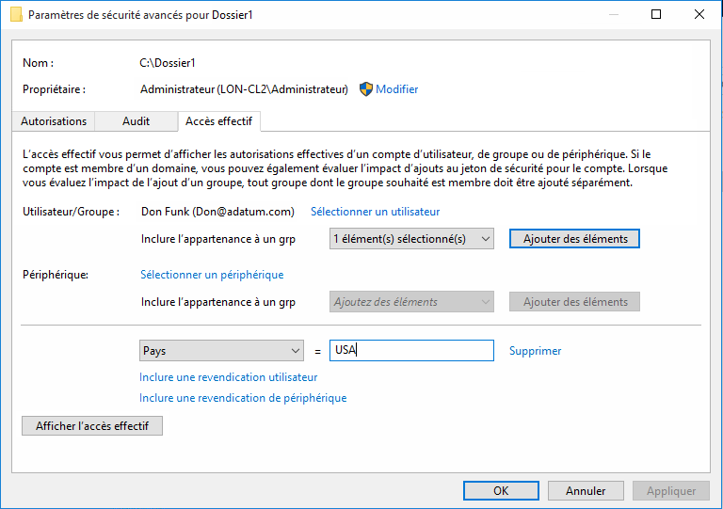
Autorisations effectives
Notes:
Remarque : ce sujet comporte une autre diapositive.
Expliquez aux stagiaires où ils peuvent accéder à la fonctionnalité Accès effectif et comment ils peuvent le calculer. Impliquez les stagiaires pour qu’ils vous aident à expliquer comment cela fonctionne sur base de ce qu’ils ont compris des autorisations abordées dans les sujets précédents. Utilisez la diapositive comme référence et entamez une discussion au sujet de toutes les zones mises en surbrillance en abordant les objets fichier pour lesquels une autorisation effective est calculée et pour qui celle-ci est calculée. Faites remarquer que vous pouvez inclure l’appartenance à un groupe supplémentaire dans le calcul, en plus des revendications utilisateurs et périphériques. Utilisez la deuxième diapositive comme référence pour savoir comment s’affiche l’accès effectif.
Question
Comment pouvez-vous y inclure l’évaluation des conditions limitant l’accès à la fonction d’Accès effectif ?
Réponse
La fonctionnalité Autorisations effectives, calcule, par défaut, les autorisations d’accès effectif basées sur l’appartenance à un groupe. Si vous voulez inclure l’évaluation des conditions limitant l’accès au calcul, vous devez spécifier une revendication utilisateur et une revendication périphérique avant de voir l’accès effectif.
Question
La fonction d’Accès effectif peut-elle uniquement considérer l’appartenance au groupe actuel lorsqu’elle évalue des autorisations effectives pour un utilisateur ou groupe spécifique ?
Réponse
Non. Quand vous utilisez la fonctionnalité Accès effectif, vous pouvez voir les autorisations effectives pour un utilisateur ou un groupe sélectionné qui est membre d’un autre groupe ou de plusieurs autres.
20697-1B
6 : Gestion des fichiers et des imprimantes

Slide 26
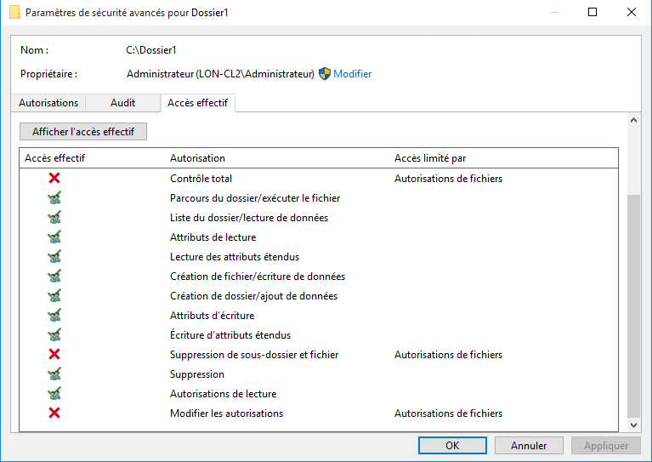
Autorisations effectives
Notes:
20697-1B
6 : Gestion des fichiers et des imprimantes

Slide 27
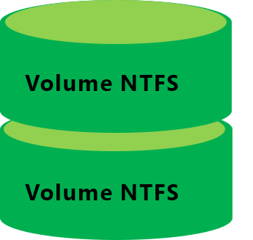

Copier et déplacer des fichiers
Copier
Déplacer
Copier
Déplacer
Quand vous copiez des fichiers et des dossiers, ils héritent toujours des autorisations du dossier de destination
Lorsque vous déplacez des fichiers et des dossiers dans le même volume, ils gardent leurs autorisations explicites
Lorsque vous déplacez des fichiers et des dossiers vers un autre volume, ils héritent des autorisations du dossier de destination
Notes:
Remarque : ce sujet comporte une autre diapositive. Les deux diapositives sont animées.
Utilisez la première diapositive pour expliquer ce qu’il arrive aux autorisations de fichier et de dossier quand vous copiez ou déplacez un fichier à l’intérieur d’un même volume ou entre des volumes. Si les stagiaires sont familiers avec le sujet, essayez de les faire participer à la discussion. Rappelez aux stagiaires que déplacer un fichier à l’intérieur d’une même partition met uniquement à jour le pointeur de fichier sans déplacer les données. Toutefois, pour effectuer une copie, vous devez créer un nouveau fichier avec le même contenu. De ce fait, vous pouvez déplacer très rapidement un fichier de plusieurs Go à l’intérieur d’un même volume. Cela prend un peu plus de temps pour le copier, que ce soit sur le même volume ou sur un volume différent. Faites remarquer que les autorisations explicites sont conservées quand vous déplacez le fichier sur le même volume, les autorisations héritées sont perdues et de nouvelles autorisations sont héritées à partir de l’emplacement de destination. Quand vous copiez un fichier, que vous le fassiez sur le même volume ou entre des volumes différents, ou lorsque vous déplacez un fichier entre des volumes, aucune autorisation d’origine (explicite ou héritée) n’est conservée et le fichier hérite de nouvelles autorisations à partir de l’emplacement de destination.
Utilisez la deuxième diapositive pour présenter les effets de la copie et du déplacement du FichierA sur le même volume et ensuite sur un volume différent.
Question
Vous avez le FichierA sur le volume NTFS de l’Ordinateur1. Vous accordez des autorisations explicites de Contrôle total à l’utilisateur John sur le FichierA, puis vous déplacez le FichierA vers la partition NTFS de l’Ordinateur2. John aura-t-il toujours des autorisations explicites pour le FichierA ?
Réponse
Quand vous déplacez un FichierA d’un ordinateur 1 à un ordinateur 2, vous créez un nouveau fichier de manière efficace, avec le même contenu que le FichierA, sur l’ordinateur 2. Le déplacement traite puis supprime le FichierA sur l’ordinateur 1. Quand vous créez un nouveau fichier, il ne contient que des autorisations héritées. Il ne contient pas d’autorisations explicites. De ce fait, John ne dispose pas d’autorisations explicites sur le FichierA quand il le déplace vers l’ordinateur 2.
20697-1B
6 : Gestion des fichiers et des imprimantes

Slide 28



Copier et déplacer des fichiers
(C:)
(D:)
Contrôle total
Utilisateurs
Données
Aucun
Élise
Déplacer
Modification
FichierA
FichierA
FichierA
Public
Copier
FichierA
Déplacer
Groupe 1
Notes:
Utilisez cette diapositive animée comme point de départ d’une discussion sur l’effet de la copie et du déplacement d’un fichier sur les autorisations de fichier.
20697-1B
6 : Gestion des fichiers et des imprimantes

Slide 29
Leçon 3 : Configurer et gérer les dossiers partagés
Que sont les dossiers partagés ? Méthodes disponibles pour partager des dossiers
Propriétés du dossier partagé
Discussion : Combiner les autorisations du Dossier partagé et du fichier NTFS
Démonstration : Partager des dossiers
Notes:
Liste les rubriques de cette leçon et fournit un aperçu de ce que chaque rubrique aborde. Demandez aux stagiaires ce qu’ils savent des dossiers partagés. Si les stagiaires sont assez familiers avec le sujet des dossiers partagés, concentrez-vous sur les sujets qui pourraient être nouveaux pour eux, comme la manière d’utiliser Windows PowerShell pour visionner et gérer les propriétés des dossiers partagés.
Question
Si les utilisateurs possèdent l’autorisation de partage de Modification, ils peuvent s’approprier les fichiers lorsqu’ils accèdent au partage sur le réseau.
( ) Faux
( ) Vrai
Réponse
(√) Faux
( ) Vrai
Question
Vous pouvez configurer des autorisations avancées pour le dossier partagé.
( ) Faux
( ) Vrai
Réponse
(√) Faux
( ) Vrai
Question
Vous ne pouvez pas configurer l’énumération basée sur l’accès pour les partages sur un ordinateur avec Windows 10.
( ) Faux
( ) Vrai
Réponse
(√) Faux
( ) Vrai
20697-1B
6 : Gestion des fichiers et des imprimantes

Slide 30
Que sont les dossiers partagés ?
Les dossiers partagés sont accessibles sur un réseau
Vous ne pouvez partager que des volumes et des dossiers
Partagez les autorisations de contrôle d’accès sur un réseau
Elles ne s’appliquent pas si les utilisateurs accèdent au contenu localement
Vous devez disposer d’autorisations administratives pour créer un partage
Il y a plusieurs façons de voir des dossiers partagés :
Explorateur de fichiers
Le composant logiciel enfichable Dossiers partagés
Net view\\NomOrdinateur
L’applet de commande Get-SmbShare.
Vous pouvez accéder à un dossier partagé en utilisant le chemin d’accès UNC
Notes:
Le concept de dossiers partagés est probablement familier pour la plupart des stagiaires. Discutez de la raison pour laquelle une entreprise doit utiliser des dossiers partagés et expliquez que vous devez disposer d’autorisations administratives locales pour partager un dossier. Précisez que quand vous partagez le premier dossier dans Windows 10, le partage de fichier et d’imprimante est activé automatiquement.
Précisez que sous Windows 10, plusieurs partages administratifs sont créés par défaut. Indiquez et expliquez les différentes manières de voir tous les dossiers partagés sur un ordinateur et discutez de la façon dont vous pouvez vous connecter aux partages.
Question
Tous les utilisateurs peuvent-ils se connecter à tous les dossiers partagés ?
Réponse
Non. Seuls les utilisateurs disposant des autorisations adéquates peuvent se connecter aux dossiers partagés. Vous configurez des autorisations sur les dossiers partagés quand vous partagez un dossier et vous pouvez modifier ces autorisations.
20697-1B
6 : Gestion des fichiers et des imprimantes

Slide 31
Méthodes pour partager des dossiers
Vous pouvez partager des dossiers de différentes manières, notamment :
Explorateur de fichiers
Fonctionnalité des dossiers partagés (Gestion de l’ordinateur)
Commandes dans une invite de commande
Windows PowerShell
Interface utilisateur graphique et outils en ligne de commande
Notes:
Remarque : ce sujet compte trois diapositives supplémentaires.
expliquer les différentes méthodes que vous pouvez utiliser pour partager un dossier ; Si les stagiaires sont familiers avec ces méthodes, concentrez-vous sur la fonctionnalité Partage avancé et sur l’utilisation de Windows PowerShell pour partager des dossiers.
Question
Quelle est la principale différence entre partager un dossier en utilisant le Partage de fichiers et dossiers sur le réseau et partager un dossier grâce au Partage avancé ?
Réponse
Si vous partagez un dossier en utilisant le Fichier réseau et le Partage de dossiers, vous pouvez définir des autorisations pour le partage et le fichier en une seule étape. Si vous partagez un dossier en utilisant le Partage avancé, vous ne pouvez définir que des autorisations pour le partage de dossiers. Vous ne pouvez pas modifier les autorisations du fichier en utilisant la fonctionnalité Partage avancé en une seule étape.
20697-1B
6 : Gestion des fichiers et des imprimantes

Slide 32
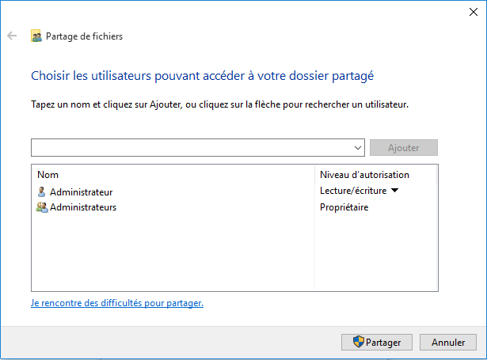
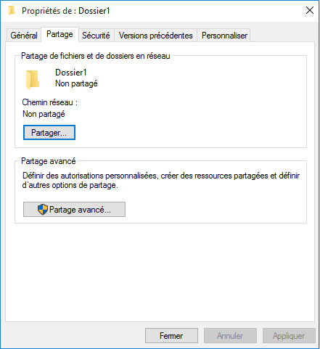
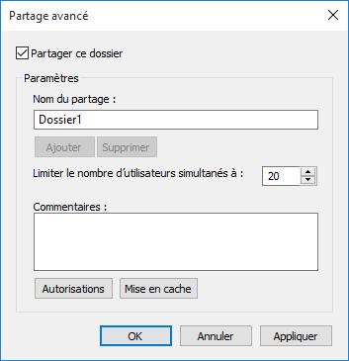
Méthodes pour partager des dossiers
Explorateur de fichiers
Notes:
20697-1B
6 : Gestion des fichiers et des imprimantes

Slide 33
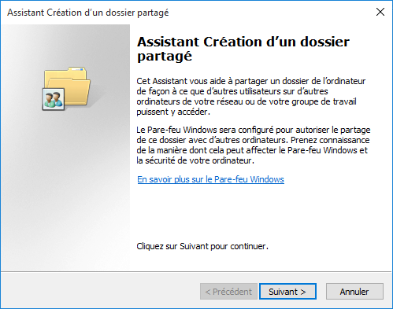
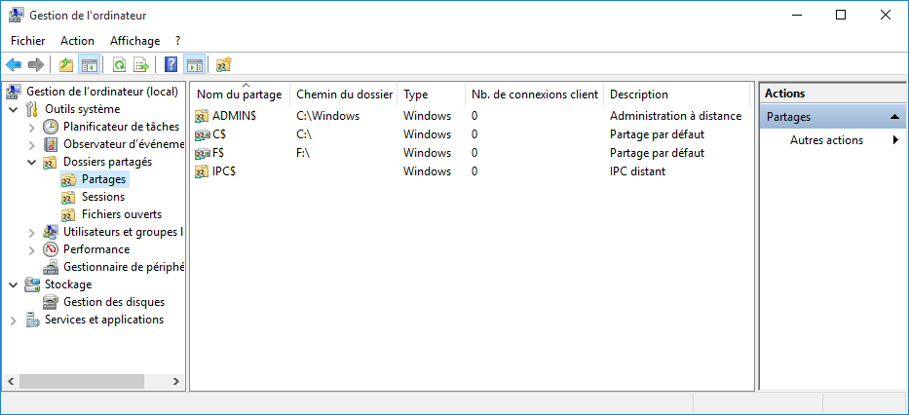
Méthodes pour partager des dossiers
Dossiers partagés (Gestion de l’ordinateur)
Notes:
20697-1B
6 : Gestion des fichiers et des imprimantes

Slide 34
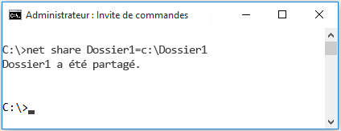
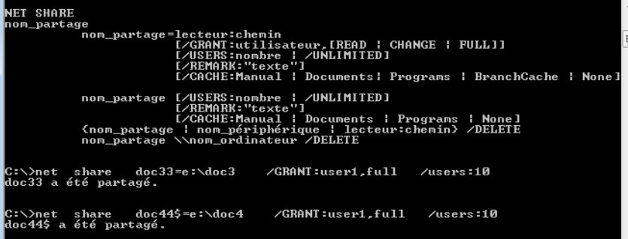
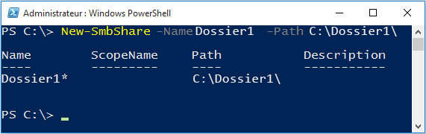
Méthodes pour partager des dossiers
Invite de commandes
Windows PowerShell
Notes:
20697-1B
6 : Gestion des fichiers et des imprimantes

Slide 35
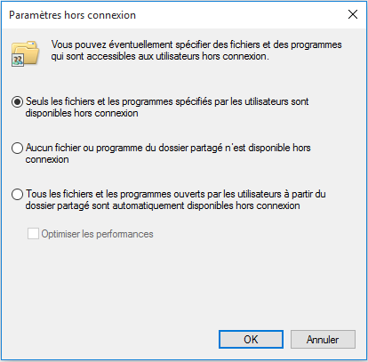
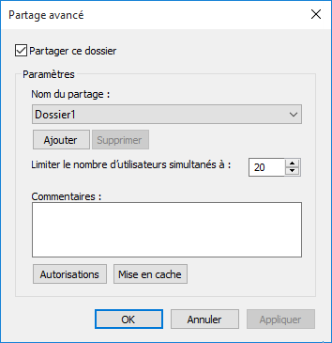
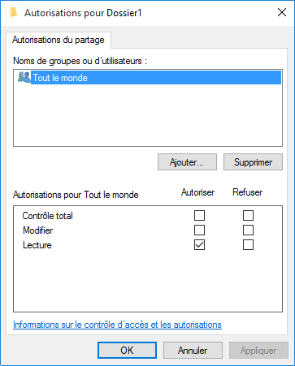
Propriétés du dossier partagé
Notes:
Remarque : ce sujet comporte deux diapositives. La première diapositive est animée.
Expliquez que les propriétés du dossier partagé contrôlent le comportement du partage et faites la liste des propriétés de base. Souvenez-vous que de nombreux stagiaires connaissent déjà ces propriétés de base mais que les propriétés avancées sont rarement utilisées et représentent probablement quelque chose de nouveau pour la plupart des stagiaires. En fonction de vos stagiaires, décidez du temps que vous voulez accorder à l’explication des différentes propriétés. Toutefois, assurez-vous de leur expliquer comment utiliser les partages cachés.
Question
Quel est le nombre maximum d’utilisateurs pouvant se connecter simultanément à un partage sur Windows 10 ?
Réponse
20 utilisateurs maximum peuvent se connecter en même temps à un partage dans Windows 10.
Question
Pouvez-vous configurer la Mise en cache (paramètres hors connexion) lorsque vous partagez un dossier grâce au Partage de fichiers et dossiers sur le réseau ?
Réponse
Non. Quand vous partagez un dossier en utilisant le Fichier réseau et le Partage de dossiers, vous ne pouvez configurer que la personne qui peut s’y connecter et les types d’autorisations que l’utilisateur possède pour le partage. Vous pouvez utiliser la fonctionnalité Partage avancé ou Windows PowerShell pour modifier les propriétés du partage, y compris les paramètres de mise en cache (paramètres hors connexion).
20697-1B
6 : Gestion des fichiers et des imprimantes

Slide 36
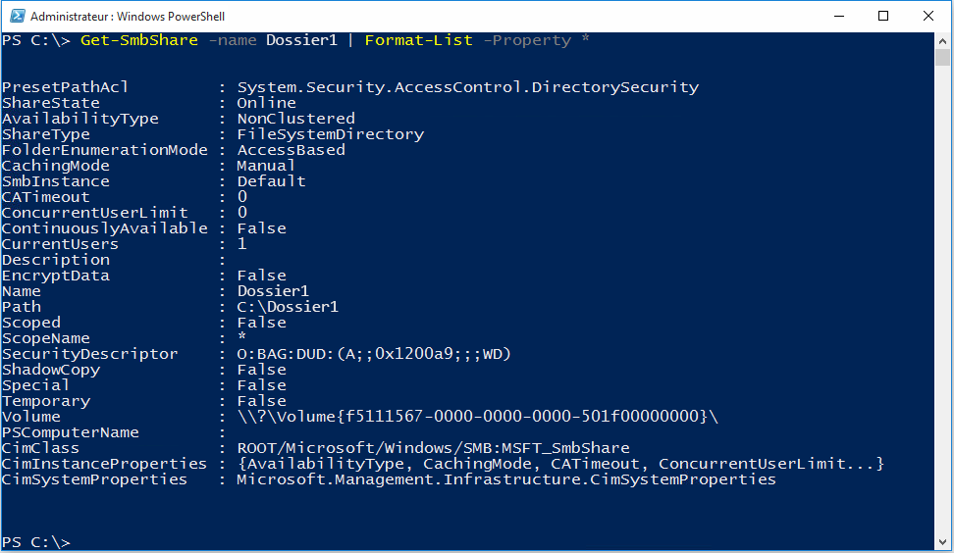
Propriétés du dossier partagé
Notes:
20697-1B
6 : Gestion des fichiers et des imprimantes

Slide 37

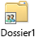


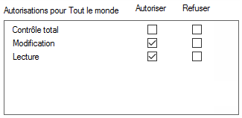
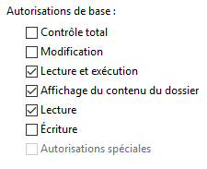
Discussion : Combiner les autorisations du Dossier partagé et du fichier NTFS
Peut lire Fichier1 ?
Peut écrire dans Fichier1 ?
Peut s’approprier Fichier1 ?
Notes:
20697-1B
6 : Gestion des fichiers et des imprimantes

Slide 38
Démonstration : Partager des dossiers
Dans cette démonstration, vous allez apprendre à :
Partager un dossier
Configurer des propriétés de partage
Accéder à un partage.
Notes:
Étapes de préparation
Les ordinateurs virtuels 20697-1B-LON-DC1 et 20697-1B-LON-CL1 doivent être en cours d’exécution depuis la démonstration précédente. Si les ordinateurs virtuels ne sont pas en cours d’exécution, démarrez 20697-1B-LON-DC1 et 20697-1B-LON-CL1.
Vous devez être connecté à LON-CL1 en tant qu’Adatum\Administrateur avec le mot de passe Pa$$w0rd. Vous n’avez pas besoin de vous connecter à LON-DC1.
Aucune étape préparatoire supplémentaire n’est nécessaire pour cette démonstration.
Après avoir terminé avec la démonstration, laissez LON-DC1 et LON-CL1 s’exécuter pour la prochaine démonstration.
Étapes de démonstration
Sur LON-CL1, dans Explorateur de fichiers, dans le volet de navigation, cliquez sur Disque local (C:).
Dans le volet des détails, faites un clic droit sur le dossier Données, sélectionnez Propriétés, puis l’onglet Sécurité, et indiquez que les Gestionnaires disposent d’autorisations pour le dossier C:\Données. Cliquez dans l’onglet Partage, indiquez que le dossier n’est pas partagé, puis cliquez sur OK.
Dans le volet des détails, faites un clic droit sur le dossier Données, sélectionnez Partage avec, puis Des personnes spécifiques.
Dans la boîte de dialogue Partage de fichiers, sélectionnez Gestionnaires, cliquez sur la colonne Niveau d’autorisation personnalisé, puis sélectionnez Supprimer.
Cliquez sur la flèche déroulante puis sur Rechercher des personnes. Tapez Informatique puis cliquez sur OK.
Vérifiez bien qu’Informatique est ajouté et sélectionné. Cliquez sur Lecture dans la colonne Niveau d’autorisation, sélectionnez Lecture/écriture, cliquez sur Partage, et ensuite sur Terminé.
Dans l’Explorateur de fichiers, dans le volet de navigation, faites un clic droit sur Données, puis sélectionnez Propriétés. Cliquez dans l’onglet Sécurité, indiquez que les Gestionnaires ne disposent plus d’autorisations pour ce dossier mais Informatique oui, puis cliquez dans l’onglet Partage.
Dans la boîte de dialogue Propriétés des données, vérifiez que le dossier est partagé et cliquez ensuite sur Partage avancé.
Dans la boîte de dialogue Partage avancé, indiquez que le nom de partage est Données, ce qui est le même que le nom de dossier. Dans la boîte de dialogue Limiter le nombre d’utilisateurs pouvant se connecter simultanément à, entrez le chiffre 5, puis cliquez sur Autorisations.
20697-1B
6 : Gestion des fichiers et des imprimantes
(D’autres remarques figurent sur la diapositive suivante)

Slide 39
Notes:
Dans la boîte de dialogue Autorisations pour les données, remarquez que Tout le monde et Administrateurs possèdent des autorisations de Contrôle total pour le partage, cliquez sur OK, puis sur Appliquer.
Dans la boîte de dialogue Partage avancé, cliquez sur Ajouter, tapez Données informatiques dans le champ Nom du partage, puis cliquez sur Autorisations. Cochez la case Contrôle total de la colonne Autoriser, cliquez trois fois sur OK, puis cliquez sur Fermer.
Dans l’Explorateur de fichiers, cliquez sur la flèche dans la barre d’adresses, saisissez \\LON-CL1, puis appuyez sur Entrée. Remarquez que les partages de données et de données informatiques sont visibles dans le volet d’informations.
Double-cliquez sur Données informatiques puis faites remarquer que vous pouvez voir Fichier1.txt, que vous avez créé dans la démonstration précédente.
Cliquez avec le bouton droit sur l’icône Démarrer, puis sélectionnez Gestion de l’ordinateur.
Dans Gestion de l’ordinateur, dans le volet de navigation, développez Dossiers partagés. Cliquez sur Partages puis faites remarquer que, dans le volet d’informations, vous pouvez voir les partages de données et de données informatiques. Fermez Gestion de l’ordinateur.
Dans la barre des tâches, dans le champ Rechercher sur le web et dans Windows, entrez powershell, puis appuyez sur Entrée.
Dans Windows PowerShell, entrez Get-SmbShare puis faites remarquer que les partages sur LON-CL1 sont répertoriés, y compris Données et de Données informatiques.
Fermez la fenêtre Windows PowerShell.
Déconnectez-vous de LON-CL1.
20697-1B
6 : Gestion des fichiers et des imprimantes

Slide 40
Atelier pratique A : Configurer et gérer les autorisations et les partages
Exercice 1 : Créer, gérer et partager un dossier
Exercice 2 : Utilisation des Conditions pour Contrôler l’accès et les Autorisations effectives
Informations d’ouverture de session
Ordinateurs virtuels : 20697-1B-LON-DC1
20697-1B-LON-CL1
20697-1B-LON-CL2
Noms d’utilisateur : Adatum\Administrateur
Adatum\David
Adatum\Marie
Adatum\Jérôme
Adatum\Antoine
Mot de passe : Pa$$w0rd
Durée approximative : 45 minutes
Notes:
Demandez aux stagiaires de démarrer les ordinateurs virtuels. Vous pouvez leur faire savoir après qu’ils ont fini leur atelier pratique, ils peuvent laisser les ordinateurs virtuels en cours d’exécution pour le prochain atelier pratique. Toutefois, ils ne doivent pas rétablir les ordinateurs virtuels entre les ateliers pratiques dans ce module.
Exercice 1 : Créer, gérer et partager un dossier
Dans cet exercice, vous allez créer une structure de dossier pour le service informatique et le service commercial. Après avoir vérifié les autorisations par défaut, vous partagerez les dossiers avec les deux services, puis vous testerez les différences d’autorisations entre le Partage de fichiers et dossiers sur le réseau et le Partage avancé.
Exercice 2 : Utilisation des Conditions pour Contrôler l’accès et les Autorisations effectives
Votre entreprise utilisait l’appartenance au groupe pour contrôler l’accès des utilisateurs, mais elle envisage maintenant la mise en place d’un contrôle d’accès dynamique. C’est pourquoi le département informatique de votre entreprise a créé des revendications d’utilisateur pour le département et le pays, et a ajouté des attributs d’utilisateur dans AD DS.
Dans cet exercice, vous allez mettre en place un projet pilote pour protéger les données pour le département de recherche en utilisant les revendications utilisateurs. Vous allez également montrer comment vous pouvez limiter l’accès aux données informatiques uniquement aux utilisateurs vivant aux États-Unis. Vous allez tester l’accès en utilisant l’outil Autorisations effectives.
20697-1B
6 : Gestion des fichiers et des imprimantes

Slide 41
Scénario de l’atelier pratique
Vous avez des utilisateurs dans les services informatique, commercial et de recherche qui partagent des ordinateurs et requièrent des autorisations pour accéder aux partages sur ces ordinateurs. Dans ce laboratoire, vous allez créer des dossiers partagés en utilisant le Partage de fichiers et dossiers sur le réseau et le Partage avancé, puis configurer des autorisations de sorte que ces utilisateurs puissent uniquement accéder au contenu présent sur le partage de leur service. Vous allez également évaluer les autorisations locales et en réseau pour accéder au dossier partagé, puis utiliser l’outil d’Autorisations effectives pour vérifier les autorisations des utilisateurs.
Votre entreprise prévoit de mettre en œuvre un contrôle d’accès dynamique. Vous allez donc vous aussi réaliser un projet pilote pour le service de recherche, dans lequel vous allez utiliser les revendications de l’utilisateur pour limiter l’accès à ses partages.
Notes:
20697-1B
6 : Gestion des fichiers et des imprimantes

Slide 42
Contrôle des acquis de l’atelier pratique
Quelle est la différence entre partager un dossier en utilisant le Partage de fichiers et dossiers sur le réseau et partager un dossier grâce à la fonctionnalité Partage avancé ? Peut-on voir les autorisations d’accès effectives sur un volume NTFS ? Peut-on voir les autorisations d’accès effectives sur un volume FAT32 ? Comment voir les informations de revendications utilisateurs dans Windows 10 ? Comment attribuer des autorisations différentes aux membres d’un même groupe en fonction de leurs valeurs d’attributs dans AD DS ?
Notes:
Question
Quelle est la différence entre partager un dossier en utilisant le Partage de fichiers et dossiers sur le réseau et partager un dossier grâce à la fonctionnalité Partage avancé ?
Réponse
Si vous partagez un dossier en utilisant le Fichier réseau et le Partage de dossiers, vous modifiez les autorisations de fichiers locaux et les autorisations de partage. Vous configurez des autorisations de fichier local sur la page Partage de fichiers et vous définissez des autorisations de partage pour garantir un contrôle total aux administrateurs et au groupe Tout le monde. Si vous partagez un dossier en utilisant la fonctionnalité Partage avancé, les autorisations de fichier local ne changent pas. La fonctionnalité Partage avancé ne définit que les autorisations de partage.
Question
Peut-on voir les autorisations d’accès effectives sur un volume NTFS ? Peut-on voir les autorisations d’accès effectives sur un volume FAT32 ?
Réponse
Vous pouvez voir les autorisations d’accès effectives sur la page Paramètres de sécurité avancés pour le fichier ou le dossier sur le volume NTFS ou le volume dans son entier. Vous pouvez accéder à cette page dans l’onglet Sécurité des propriétés du volume, du dossier ou du fichier. Les volumes FAT32 ne prennent pas en charge la sécurité, de sorte que vous ne pouvez pas accéder aux informations sur les autorisations d’accès effectives sur le volume FAT32. De ce fait, étant donné que vous ne pouvez pas configurer la sécurité et la limite d’accès sur le volume FAT32, tout le monde dispose d’un accès illimité au contenu de ce volume.
Question
Comment voir les informations de revendications utilisateurs dans Windows 10 ?
Réponse
Vous pouvez voir les informations sur les revendications utilisateurs dans Windows 10 en exécutant la commande whoami /claims dans l’invite de commande.
Question
Comment attribuer des autorisations différentes aux membres d’un même groupe en fonction de leurs valeurs d’attributs dans AD DS ?
Réponse
Vous pouvez attribuer des autorisations différentes aux membres d’un même groupe en fonction de leurs valeurs d’attributs dans AD DS en définissant des conditions pour limiter l’accès au fichier et au dossier.
20697-1B
6 : Gestion des fichiers et des imprimantes

Slide 43
Leçon 4 : Dossiers de travail
Que sont les dossiers de travail ? Composants des Dossiers de travail
Configuration des Dossiers de travail
Démonstration : Activation de Dossiers de travail
Notes:
Liste les rubriques de cette leçon et fournit un aperçu de ce que chaque rubrique aborde. Indiquez que Windows 8,1 a introduit des Dossiers de travail et que vous pouvez les utiliser même si votre appareil Windows 10 n’a pas été joint au domaine.
Question
Vous pouvez utiliser Dossiers de travail seulement si le périphérique Windows 10 est joint à AD DS.
( ) Faux
( ) Vrai
Réponse
(√) Faux
( ) Vrai
Question
Un utilisateur ne peut avoir qu’un seul Dossier de travail sous Windows 10.
( ) Faux
( ) Vrai
Réponse
( ) Faux
(√) Vrai
20697-1B
6 : Gestion des fichiers et des imprimantes

Slide 44
Que sont les dossiers de travail ?
Permettent aux utilisateurs d’accéder à leurs données individuelles :
Les utilisateurs peuvent uniquement accéder à leurs propres Dossiers de travail
Permettez aux données d’être stockées de manière centralisée sur les serveurs de fichiers traditionnels :
Les serveurs de fichiers doivent exécuter Windows Server 2012 R2 ou un système d’exploitation plus récent.
Permettez aux utilisateurs d’utiliser des périphériques multiples et variés pour l’accès :
Sans tenir compte de savoir si les périphériques sont joints au domaine ou pas.
Permettez l’accès à partir de n’importe quel emplacement pourvu d’une connectivité :
La copie locale est disponible sans la connectivité à un réseau.
Assurez-vous d’être conforme à la politique de l’entreprise :
Contrôle d’accès, quotas, filtrage des fichiers, classification et plus
La copie des données locales peut être chiffrée et effacée à distance.
Notes:
Demandez aux stagiaires quelle solution ils utilisent quand ils doivent accéder à des données et les utiliser à partir de périphériques multiples. Demandez-leur également ce qu’ils font quand ils doivent synchroniser des copies de données. Introduisez la fonctionnalité Dossiers de travail comme une solution permettant d’effectuer de telles actions et plus encore. Utilisez la diapositive comme référence et expliquez en détail les avantages de l’utilisation de la fonctionnalité Dossiers de travail.
Question
Pouvez-vous partager le contenu de Dossiers de travail avec vos collègues ?
Réponse
Par défaut, les utilisateurs individuels peuvent accéder à leurs Dossiers de travail à partir de périphériques multiples. Vous ne pouvez pas partager vos Dossiers de travail mais vous pouvez faire une copie des données de celui-ci puis partager cette copie avec vos collègues. Toutefois, souvenez-vous que la copie est statique et qu’elle ne se synchronise pas avec le contenu de vos Dossiers de travail.
20697-1B
6 : Gestion des fichiers et des imprimantes

Slide 45
Composants de Dossiers de travail
Serveur Dossiers de travail :
Le rôle Services de fichiers et de stockage doit être installé
Un protocole d’accès supplémentaire est ajouté
Utilisez le Gestionnaire de serveur pour avoir une vue intégrée de la synchronisation
Partage de synchronisation :
Partages de synchronisation multiples par serveur Dossiers de travail
Les utilisateurs peuvent s’associer à un seul partage de synchronisation
La stratégie du périphérique est définie par le partage de synchronisation
Périphériques de l’utilisateur :
Les fichiers restent synchronisés sur tous les périphériques de l’utilisateur
Modifications locales synchronisées au serveur et ensuite à d’autres périphériques
Windows 10 ou Windows 8,1 prennent en charge les Dossiers de travail
Les clients Windows 7, iPad et iPhone sont disponibles
Notes:
Remarque : ce sujet comporte une autre diapositive.
Introduisez les composants des Dossiers de travail et utilisez la diapositive comme référence. Donnez un aperçu de chaque composant et expliquez son rôle. Précisez que la fonctionnalité Dossiers de travail demande un serveur de fichiers Windows Server 2012 R2 ou une version plus récente. Faites remarquer que vous pouvez accéder aux Dossiers de travail en utilisant le protocole HTTPS mais que vous ne pouvez pas utiliser le protocole SMB (Server Message Block) pour accéder aux Dossiers de travail. Expliquez comment vous pouvez utiliser le même dossier sur le serveur de fichiers pour les Dossiers de travail et pour un partage SMB ce qui permet aussi aux clients qui ne prennent pas en charge les Dossiers de travail d’accéder au même contenu. Insistez sur le fait que le partage de synchronisation est une unité de synchronisation. Indiquez qu’à l’intérieur du partage de synchronisation, vous créez un sous-dossier séparé pour chaque utilisateur et que vous pouvez sélectionner l’une des deux conventions d’affectation de noms pour nommer le sous-dossier. N’oubliez pas d’indiquer la politique du périphérique, que vous pouvez configurer par partage de synchronisation et la manière dont elle contrôle la protection de la copie locale des données synchronisées. Sachez que de nombreux stagiaires sont intéressés de savoir quels clients peuvent utiliser les Dossiers de travail, donc préparez-vous à expliquer que les clients Windows 10 et Windows 8,1 prennent en charge la fonctionnalité Dossiers de travail par défaut tandis que vous pouvez ajouter une compatibilité avec Windows 7, les iPad et les appareils iPhone.
Utilisez la deuxième diapositive dans ce sujet pour expliquer les Dossiers de travail et comment ces derniers conservent des copies locales des données synchronisées.
Question
Les utilisateurs peuvent-ils accéder à plusieurs Dossiers de travail ?
Réponse
Non. Les utilisateurs peuvent accéder uniquement à leurs sous-dossiers dans la hiérarchie des Dossiers de travail. Les utilisateurs disposent d’un accès de synchronisation à de multiples Dossiers de travail mais le serveur de ces derniers n’utilise qu’un seul Dossier de travail. Les utilisateurs ne peuvent pas synchroniser d’autres Dossiers de travail même s’ils disposent d’autorisations d’accès de synchronisation pour ceux-ci.
20697-1B
6 : Gestion des fichiers et des imprimantes

Slide 46
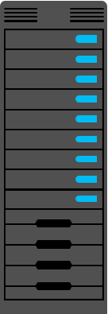




Composants de Dossiers de travail
Répertoire de données
Tables de version
Chargement du répertoire intermédiaire
Utilisateur limité à un seul Dossier de travail
Le client démarre toujours la synchronisation
Le périphérique qui applique le changement est responsable de la résolution des conflits de version
Répertoire de données
Version de la base de données
Téléchargement du répertoire intermédiaire
Répertoire de données
Version de la base de données
Téléchargement du répertoire intermédiaire
Notes:
20697-1B
6 : Gestion des fichiers et des imprimantes

Slide 47
Configuration de Dossiers de travail
Création d’un partage de synchronisation sur un serveur de fichiers :
Le service de rôle Dossiers de travail doit être installé en premier
Vous pouvez déployer les Dossiers de travail de trois manières différentes :
Manuel :
Détection automatique des serveurs sur base de l’adresse e-mail de l’utilisateur
Les utilisateurs doivent entrer manuellement l’URL du serveur Dossiers de travail
Options :
Paramètres activés en utilisant la stratégie de groupe, Configuration Manager ou Microsoft Intune
Les utilisateurs décident s’ils veulent utiliser les Dossiers de travail sur un périphérique
Obligatoire :
Paramètres activés en utilisant la stratégie de groupe, Configuration Manager ou Microsoft Intune
Aucune action n’est requise de la part de l’utilisateur
Notes:
Expliquer comment configurer Dossiers de travail ; Faites remarquer que, tout comme pour les dossiers partagés, vous devez configurer la fonctionnalité Dossiers de travail sur un serveur et sur un client. Sur le serveur, vous devez créer un partage de synchronisation puis configurer ses propriétés. Sur le client, vous devez configurer celui-ci pour qu’il utilise la fonctionnalité Dossiers de travail. Indiquez qu’il existe trois options pour déployer les Dossiers de travail sur les clients. Décrivez chaque option puis expliquez dans quel cas vous les utiliseriez chacune. Souvenez-vous d’expliquer comment configurer la fonctionnalité Dossiers de travail.
Question
Pouvez-vous utiliser Stratégie de groupe pour déployer Dossiers de travail de manière centrale sur les périphériques qui ne sont pas joints au domaine ?
Réponse
Vous pouvez utiliser la stratégie de groupe pour déployer les Dossiers de travail de manière centralisée uniquement sur les périphériques joints au domaine. Si les périphériques ne sont pas joints au domaine, vous pouvez toujours utiliser la stratégie de groupe locale sur chaque périphérique ne faisant pas partie du domaine pour déployer les Dossiers de travail. Toutefois, vous ne pouvez pas déployer les Dossiers de travail de manière centralisée.
20697-1B
6 : Gestion des fichiers et des imprimantes

Slide 48
Démonstration : Activation de Dossiers de travail
Dans cette démonstration, vous voyez comment déployer les Dossiers de travail sur un :
Périphérique Windows 10 joint au domaine
Périphérique Windows 10 de groupe de travail
Notes:
Étapes de préparation
Pour cette démonstration, vous devez démarrer 20697-1B-LON-DC1, 20697-1B-LON-CL1 et 20697-1B-LON-CL4.
Pour préparer la démonstration, vous devez vous connecter à LON-DC1 en tant qu’ Adatum\Administrateur avec le mot de passe Pa$$w0rd, exécutez E:\Labfiles\Mod06\Mod6-1.ps1 puis appuyez sur Y dans LON-DC1.
Après avoir terminé la démonstration, vous pouvez rétablir 20697-1B-LON-CL4. Laissez les autres ordinateurs virtuels en cours d’exécution pour la prochaine démonstration.
Étapes de démonstration
Sur LON-CL1, connectez-vous en tant qu’utilisateur adatum\david avec le mot de passe Pa$$w0rd.
Dans la barre des tâches, cliquez sur Explorateur de fichiers.
Dans l’Explorateur de fichiers, dans le volet de navigation, cliquez sur Dossiers de travail. Faites un clic droit dans le volet des détails, sélectionnez Nouveau, puis Document texte et saisissez ensuite Sur LON-CL1 comme nom de fichier.
Sur LON-CL4, connectez-vous en tant qu’utilisateur Admin avec le mot de passe Pa$$w0rd.
Sur LON-CL4, dans la barre de tâches, faites un clic droit sur le bouton Démarrer, puis sélectionnez Panneau de configuration.
Dans le Panneau de configuration, dans le champ Rechercher, saisissez travail, puis cliquez sur Dossiers de travail.
Sur la page Gérer les dossiers de travail, cliquez sur configurer Dossiers de travail et sur la page Entrer votre adresse e-mail professionnelle, cliquez sur Entrer l’URL de Dossiers de travail à la place.
Sur la page Entrer l’URL de Dossiers de travail, dans la case URL de Dossiers de travail, entrez https://lon-dc1.adatum.com, puis cliquez sur Suivant.
Dans la boîte de dialogue Sécurité Windows, dans le champ Nom d’utilisateur, saisissez adatum\david, dans le champ Mot de passe, saisissez Pa$$w0rd, puis cliquez sur OK.
Sur la page de présentation des dossiers de travail, vérifiez l’emplacement local des dossiers de travail puis cliquez sur Suivant.
Sur la page Stratégies de sécurité, cochez la case J’accepte ces stratégies sur mon PC, puis cliquez sur Configurer les dossiers de travail.
20697-1B
6 : Gestion des fichiers et des imprimantes
(D’autres remarques figurent sur la diapositive suivante)

Slide 49
Notes:
Sur la page La fonctionnalité Dossiers de travail a démarré la synchronisation avec ce PC, cliquez sur Fermer.
Dans la fenêtre Dossiers de travail, vérifiez que le fichier Sur LON-CL1.txt s’affiche.
Déconnectez-vous de LON-CL1.
20697-1B
6 : Gestion des fichiers et des imprimantes

Slide 50
Atelier pratique B : Configuration et utilisation de Dossiers de travail
Exercice 1 : Configuration de Dossiers de travail
Informations d’ouverture de session
Ordinateurs virtuels : 20697-1B-LON-DC1
20697-1B-LON-CL1
20697-1B-LON-CL4
Noms d’utilisateur : Adatum\Administrateur
Adatum\David
Admin
Mot de passe : Pa$$w0rd
Durée approximative : 30 minutes
Notes:
Vérifiez auprès des stagiaires si des ordinateurs virtuels sont en cours d’exécution depuis l’atelier pratique précédent. Si les ordinateurs virtuels sont en cours d’exécution, demandez aux stagiaires de démarrer uniquement LON-CL4. Si les ordinateurs virtuels ne sont pas en cours d’exécution, les stagiaires doivent démarrer tous les ordinateurs virtuels qu’ils utiliseront pour l’atelier pratique.
Indiquez aux stagiaires qu’une fois l’atelier pratique terminé, ils ne doivent arrêter que LON-CL4 et laisser les autres ordinateurs virtuels (LON-DC1, LON-CL1 et LON-CL2) s’exécuter, car ils les utiliseront lors de l’atelier pratique suivant (les stagiaires ne doivent pas nécessairement rétablir les ordinateurs virtuels d’un atelier pratique à l’autre dans ce module).
Exercice 1 : Configuration de Dossiers de travail
Les utilisateurs utilisent actuellement des fichiers hors connexion pour conserver les copies locales des données en synchronisation avec les données sur un serveur de fichiers. Cependant, de nombreux utilisateurs utilisent des périphériques qui ne sont pas membres d’un domaine et ils se plaignent de ne pas pouvoir utiliser les fichiers hors connexion. Le département informatique envisage de mettre en place Dossiers de travail, mais il doit vérifier que les utilisateurs avec périphériques qui ne sont pas membres d’un domaine seront en mesure de l’utiliser, mais aussi que Dossiers de travail sera configuré automatiquement sur les périphériques appartenant au domaine. Vous devez mettre en place un déploiement en preuve de concept pour Dossiers de travail. En fonction des résultats, le département informatique décidera si la fonctionnalité Dossiers de travail répond aux besoins de l’entreprise.
Remarque de l’instructeur : Expliquez aux stagiaires en quoi l’implémentation de la fonctionnalité Dossiers de travail est un atout pour la société.
20697-1B
6 : Gestion des fichiers et des imprimantes

Slide 51
Scénario de l’atelier pratique
A. Datum Corporation utilise l’environnement AD DS. De nombreux utilisateurs accèdent aux données de l’entreprise grâce aux ordinateurs de l’entreprise, mais un nombre croissant d’utilisateurs apportent leurs propres périphériques pour travailler. Ils aimeraient avoir accès aux mêmes données à partir de leurs périphériques. Votre tâche est de mettre en place la fonctionnalité Dossiers de travail qui permettra aux utilisateurs de synchroniser leurs données entre les périphériques.
Notes:
20697-1B
6 : Gestion des fichiers et des imprimantes

Slide 52
Contrôle des acquis de l’atelier pratique
Est-ce qu’un utilisateur peut accéder aux mêmes Dossiers de travail depuis des appareils de domaine et des appareils de groupe de travail ? Pouvez-vous accéder au contenu des dossiers de travail depuis un périphérique qui ne prend pas en charge la fonctionnalité Dossiers de travail ? Le même utilisateur peut-il se connecter à plusieurs dossiers de travail ?
Notes:
Question
Est-ce qu’un utilisateur peut accéder aux mêmes Dossiers de travail depuis des appareils de domaine et des appareils de groupe de travail ?
Réponse
Oui. Les utilisateurs peuvent accéder aux mêmes dossiers de travail depuis tous les périphériques, peu importe l’appartenance au domaine. Le facteur le plus important est le compte d’utilisateur de l’utilisateur. Si les utilisateurs accèdent aux dossiers de travail avec les mêmes informations d’identification de domaine depuis leurs périphériques, ils ont accès au même contenu.
Question
Pouvez-vous accéder au contenu des dossiers de travail depuis un périphérique qui ne prend pas en charge la fonctionnalité Dossiers de travail ?
Réponse
Vous pouvez vous connecter aux dossiers de travail uniquement depuis des périphériques qui prennent en charge la fonctionnalité Dossiers de travail. Cependant, vous pouvez créer un partage SMB qui pointe vers le même dossier sur un serveur de fichiers. Les utilisateurs pourraient ainsi accéder au contenu depuis n’importe quel périphérique permettant de se connecter à un dossier partagé.
Question
Le même utilisateur peut-il se connecter à plusieurs dossiers de travail ?
Réponse
Non. Même si vous pouvez accorder à l’utilisateur un accès synchronisé à plusieurs dossiers synchronisés, ce dernier ne peut se connecter qu’à un seul dossier de travail.
20697-1B
6 : Gestion des fichiers et des imprimantes

Slide 53
Leçon 5 : Gestion d’imprimantes
Vue d’ensemble des composants d’impression
Un pilote d’imprimante de type 4, c’est quoi ? Démonstration : ajout et partage d’une imprimante
Gestion de l’impression côté client
Gestion des propriétés du serveur d’impression
Notes:
Liste les rubriques de cette leçon et fournit un aperçu de ce que chaque rubrique aborde. Indiquez que l’impression dans Windows 10 est similaire à l’impression dans les versions précédentes de Windows. Cependant, Windows 8 et Windows 8.1 ont présenté quelques nouvelles fonctionnalités, comme l’impression de communication en champ proche (NFC), la prise en charge de l’impression tridimensionnelle (3D) et des pilotes d’imprimante de type 4.
Question
quel outil utiliseriez-vous pour gérer les imprimantes sur plusieurs ordinateurs Windows 10 dans un environnement AD DS ?
( ) Option 1 : Gestionnaire de périphériques
( ) Option 2 : Imprimantes et scanners
( ) Option 3 : Gestion de l’impression
( ) Option 4 : Gestion de l’ordinateur
( ) Option 5 : Appareils connectés
Réponse :
(√) Option 3 : Gestion de l’impression
Question
Vous pouvez ajouter plusieurs imprimantes sur Windows 10 pour un seul périphérique d’impression qui est connecté à votre ordinateur.
( ) Faux
( ) Vrai
Réponse :
( ) Faux
(√) Vrai
20697-1B
6 : Gestion des fichiers et des imprimantes

Slide 54
Vue d’ensemble des composants d’impression
Périphérique d’impression
Périphérique physique de sortie qui crée un travail d’impression
Port d’impression
Port via lequel le périphérique d’impression est connecté
Imprimante
Représentation du périphérique d’impression par Windows 10
Pilote d’imprimante
Utilisé pour communiquer avec le périphérique d’impression et traiter les travaux d’impression
Notes:
Les composants d’impression dans Windows 10 sont les mêmes que dans les versions précédentes de Windows, et de nombreux stagiaires les connaissent sans doute. Si les stagiaires connaissent le sujet, vous pouvez les faire participer à la discussion et leur demander d’expliquer les composants d’impression. Si nécessaire, vous pouvez aussi définir les composants d’impression et leur interaction. N’oubliez pas que vous les expliquerez ultérieurement et que les stagiaires les configureront dans l’atelier pratique.
Question
Pouvez-vous ajouter plusieurs imprimantes à Windows 10 alors qu’elles utilisent toutes le même périphérique d’impression physique ?
Réponse
Oui, vous pouvez ajouter plusieurs imprimantes à Windows 10 alors qu’elles utilisent toutes le même périphérique d’impression physique. C’est une des solutions pour configurer les imprimantes avec plusieurs paramètres, comme les paramètres de priorité, sécurité ou disponibilité.
20697-1B
6 : Gestion des fichiers et des imprimantes

Slide 55
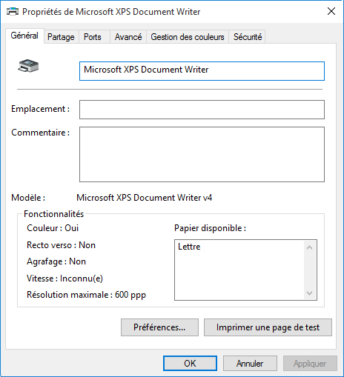
Qu’est-ce qu’un pilote d’imprimante de type 4 ?
Avantages des pilotes d’imprimante de type 4 :
Un seul pilote de type 4 peut prendre en charge plusieurs périphériques
Fichiers de pilotes isolés pour lutter contre les conflits au niveau des noms de fichiers
Les clients téléchargent les pilotes depuis Windows Update
Packages de pilotes plus petits, plus rapides à installer
Déploiement indépendant du pilote d’imprimante et de l’interface utilisateur de l’imprimante
Notes:
Présentez le concept du pilote d’imprimante de type 3, où chaque modèle d’imprimante et plateforme client nécessite un pilote différent. Ensuite, expliquez les avantages du modèle de pilote d’imprimante de type 4. Faites remarquer que vous pouvez utiliser un seul pilote d’imprimante de type 4 pour plusieurs modèles d’imprimantes. Expliquez aussi qu’avec les pilotes d’imprimante de type 4, le pilote d’imprimante ne télécharge pas depuis un serveur d’impression, mais depuis Windows Update ou les services WSUS (Windows Server Update Services). Ce sujet ne doit pas vous prendre trop de temps. Cependant, si les stagiaires veulent en savoir plus à propos des pilotes d’imprimante de type 4, renvoyez-les vers une documentation supplémentaire, référencée dans le manuel.
Question
Avez-vous besoin d’un pilote d’imprimante de type 4 pour chaque imprimante ?
Réponse
Non, un pilote d’imprimante de type 4 peut prendre en charge des fonctionnalités d’impression et un langage d’impression courants dans de nombreux périphériques d’impression. Le même pilote d’imprimante de type 4 peut prendre en charge plusieurs modèles d’impression.
20697-1B
6 : Gestion des fichiers et des imprimantes

Slide 56
Démonstration : Ajout et partage d’une imprimante
Dans cette démonstration, vous allez apprendre à :
Ajouter une imprimante
Partager une imprimante
Modifier la sécurité d’une imprimante
Configurer les propriétés avancées
Notes:
Étapes de préparation
Vérifiez que les ordinateurs virtuels 20697-1B-LON-DC1 et 20697-1B-LON-CL1 sont démarrés.
Vous devez être connecté à LON-CL1 et à LON-DC1 en tant qu’Adatum\administrateur avec le mot de passe Pa$$w0rd.
Une fois la démonstration effectuée, rétablissez les ordinateurs virtuels LON-DC1 et LON-CL1, cette démonstration étant la dernière du module.
Étapes de démonstration
Sur LON-CL1, dans la barre des tâches, dans le champ Rechercher sur le Web et Windows, saisissez imprimante puis cliquez sur Périphériques et imprimantes.
Dans Périphériques et imprimantes, cliquez sur Ajouter une imprimante.
Dans la boîte de dialogue Ajouter un périphérique, cliquez sur L’imprimante que je veux n’est pas répertoriée.
Sur la page Rechercher une imprimante par d’autres options, sélectionnez l’option Ajouter une imprimante locale ou réseau avec des paramètres manuels, puis cliquez sur Suivant.
Sur la page Choisir un port d’imprimante, vérifiez qu’Utiliser un port existant est sélectionné puis cliquez sur Suivant.
Sur la page Installer le pilote d’imprimante, dans la liste Fabricant, sélectionnez Microsoft. Dans la liste Imprimantes, sélectionnez Microsoft PCL6 Class Driver, puis cliquez sur Suivant.
Sur la page Entrer un nom d’imprimante, dans le champ Nom de l’imprimante, saisissez Imprimante Gestionnaires, puis cliquez sur Suivant.
Sur la page Partage d’imprimante, cliquez sur Suivant, puis sur Terminer.
Dans Périphériques et imprimantes, faites un clic droit sur Imprimante Gestionnaires, sélectionnez Propriétés de l’imprimante, puis sélectionnez l’onglet Sécurité.
20697-1B
6 : Gestion des fichiers et des imprimantes
(D’autres remarques figurent sur la diapositive suivante)

Slide 57
Notes:
Dans la boîte de dialogue Propriétés de l’imprimante des Gestionnaires, vérifiez que Tout le monde est sélectionné, puis cliquez sur Supprimer. Cliquez sur Ajouter, dans la boîte de dialogue Entrez les noms des objets à sélectionner (exemples), entrez Marketing, puis cliquez sur OK. Dans la section des Autorisations pour Marketing, vérifiez que la case Imprimer est activée dans la colonne Autoriser.
Cliquez sur l’onglet Avancé, expliquez les options Priorité et Disponibilité des options disponibles, puis cliquez sur OK.
20697-1B
6 : Gestion des fichiers et des imprimantes

Slide 58
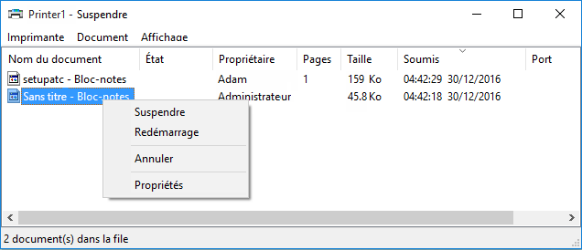
Gestion de l’impression côté client
Vous pouvez gérer les tâches d’impression côté client typiques suivantes :
Modification des propriétés de l’imprimante
Sélectionner une imprimante par défaut
Voir et gérer la file d’attente à l’impression
Interrompre ou reprendre un travail d’impression
Mettre en pause, reprendre, recommencer ou annuler un travail d’impression
Changer l’ordre des tâches d’impression dans une file d’attente à l’impression.
Notes:
Remarque : ce sujet comporte deux diapositives.
Demandez aux stagiaires quelles sont les tâches typiques liées à la gestion de l’impression côté client. Discutez avec les stagiaires de la façon d’accéder à ces options puis démontrez-la-leur brièvement. Gardez à l’esprit que les stagiaires n’utiliseront pas toutes les tâches dans l’atelier pratique.
Question
Quels applets de commande Windows PowerShell pouvez-vous utiliser pour modifier les propriétés de l’imprimante ?
Réponse
Vous pouvez modifier les propriétés de l’imprimante en exécutant l’applet de commande Windows PowerShell Set-Printer (Définir l’imprimante).
Question
Pouvez-vous gérer des imprimantes qui sont connectées à un ordinateur Windows 10 à distance en utilisant Périphériques et imprimantes ?
Réponse
Non. Vous pouvez utiliser Périphériques et imprimantes uniquement pour gérer les imprimantes connectées à l’ordinateur Windows 10 local.
20697-1B
6 : Gestion des fichiers et des imprimantes

Slide 59
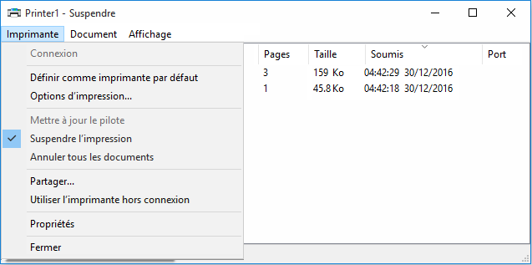
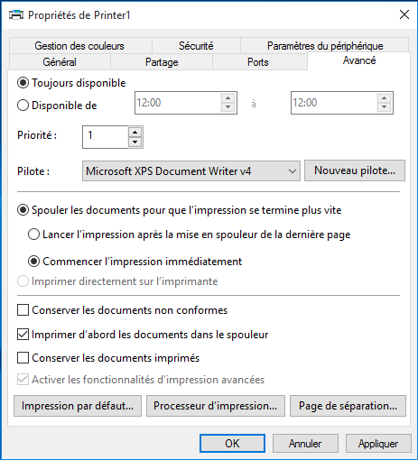
Gestion de l’impression côté client
Notes:
20697-1B
6 : Gestion des fichiers et des imprimantes

Slide 60
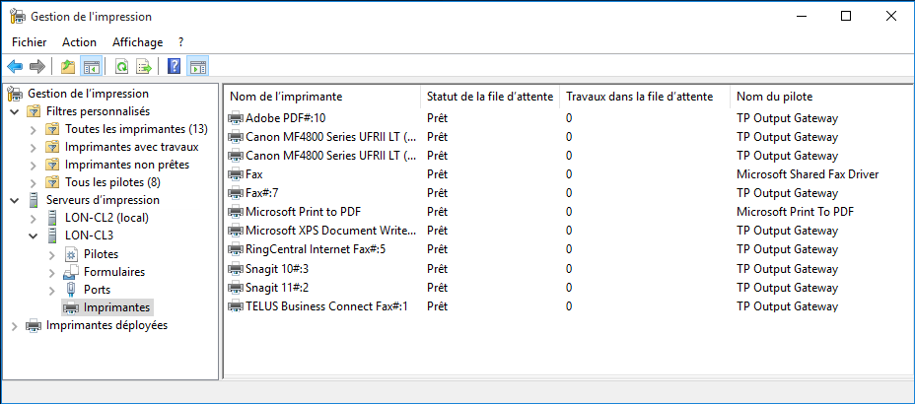
Gestion des propriétés du serveur d’impression
Gestion des serveurs d’impression avec la Gestion d’impression
Ajouter et supprimer des imprimantes, ajouter et gérer des pilotes
Gérer des files d’attente d’impression et modifier l’état de l’imprimante
Créer des filtres personnalisés
Notes:
Expliquez que la console de Gestion d’impression peut servir à gérer les serveurs d’impression locaux ou distants. La console est fournie dans l’installation par défaut de Windows 10. Expliquez certaines des tâches de gestion typiques pour les serveurs d’impression et la façon dont vous les effectuez via la fonctionnalité Gestion de l’impression de Windows 10. N’oubliez pas d’indiquer que vous devez ajouter un serveur d’impression distant à la console de Gestion d’impression avant de pouvoir le gérer. Si le temps le permet, vous pouvez faire une démonstration de Gestion de l’impression, notamment sur la façon dont créer des filtres personnalisés. Souvenez-vous que les stagiaires utilisent Gestion de l’impression pendant l’atelier pratique.
Question
Avez-vous besoin d’activer une fonctionnalité Windows pour pouvoir installer et partager des imprimantes sur Windows 10 et utiliser l’outil de Gestion de l’impression ?
Réponse
Non. L’installation par défaut de Windows 10 fournit l’outil de Gestion d’impression et la prise en charge de l’impression. Vous n’avez pas besoin de démarrer une fonctionnalité de Windows pour pouvoir l’utiliser.
Question
Pouvez-vous utiliser l’outil de Gestion de l’impression pour gérer les imprimantes uniquement sur des ordinateurs Windows 8.1 et Windows 10 ?
Réponse
Non. Vous pouvez utiliser l’outil de Gestion d’impression pour gérer les imprimantes sur tous les ordinateurs Windows sur lesquels vous avez assez d’autorisations. Cela inclut Windows 10, Windows Server 2012 R2 et les systèmes d’exploitation Microsoft plus anciens.
20697-1B
6 : Gestion des fichiers et des imprimantes

Slide 61
Atelier pratique C : Installation et gestion d’une imprimante
Exercice 1 : Gérer et utiliser une imprimante
Informations d’ouverture de session
Ordinateurs virtuels : 20697-1B-LON-DC1
20697-1B-LON-CL1
20697-1B-LON-CL2
Noms d’utilisateur : Adatum\Administrateur
Adatum\Marie
Mot de passe : Pa$$w0rd
Durée approximative : 20 minutes
Notes:
Demandez aux stagiaires de rétablir les ordinateurs virtuels une fois qu’ils ont terminé l’atelier pratique.
Exercice 1 : gérer et utiliser une imprimante
Dans cet exercice, vous allez réaliser une configuration d’imprimante de base. Vous ajouterez une imprimante locale en utilisant Périphériques et imprimantes. Vous configurerez ensuite la sécurité de l’imprimante et vous utiliserez l’outil Gestion de l’impression pour ajouter une imprimante ou un ordinateur à distance. Vous connecterez également une imprimante à distance, puis vous gérerez un travail d’impression.
20697-1B
6 : Gestion des fichiers et des imprimantes

Slide 62
Scénario de l’atelier pratique
Les utilisateurs marketing souhaitent ajouter et partager leur imprimante locale. Vous avez besoin de leur montrer l’utilisation de Périphériques et imprimantes et de Gestion de l’impression pour ajouter, partager et gérer une imprimante. Vous devez également leur montrer comment limiter l’accès à une imprimante partagée.
Notes:
20697-1B
6 : Gestion des fichiers et des imprimantes

Slide 63
Contrôle des acquis de l’atelier pratique
Savoir lister les imprimantes connectées à un ordinateur ? Par défaut, qui peut imprimer sur une imprimante récemment créée ? Savoir identifier l’imprimante par défaut ?
Notes:
Question
Savoir lister les imprimantes connectées à un ordinateur
Réponse
Vous pouvez lister les imprimantes connectées à un ordinateur de plusieurs façons. Vous pouvez utiliser la fonctionnalité Périphériques et imprimantes, l’outil de Gestion d’impression ou l’applet de commande Windows PowerShell Get-Printer (Trouver l’imprimante).
Question
Par défaut, qui peut imprimer sur une imprimante récemment créée ?
Réponse
Par défaut, tout le monde a l’autorisation Imprimer sur une imprimante récemment créée, ce qui signifie que tout le monde peut imprimer sur cette imprimante.
Question
Savoir identifier l’imprimante par défaut
Réponse
Lorsque vous affichez les imprimantes dans Périphériques et imprimantes, l’imprimante par défaut a une coche verte à côté de son nom.
20697-1B
6 : Gestion des fichiers et des imprimantes

Slide 64
Révisions du module et éléments à retenir
Questions de contrôle des acquis
Méthode conseillée
Notes:
Méthode conseillée : Autorisations de fichiers
Complétez ou adaptez les méthodes conseillées suivantes à vos conditions de travail :
Afin de simplifier l’attribution d’autorisations, vous pouvez octroyer au groupe Tous publics l’autorisation de partage Contrôle total pour tous les partages et configurer les autorisations de fichiers pour contrôler l’accès. Limitez les autorisations de partage au minimum requis afin de fournir une couche de sécurité supplémentaire, au cas où les autorisations de fichiers seraient incorrectement configurées.
Lorsque vous désactivez l’héritage des autorisations, vous avez des options pour convertir les autorisations héritées en autorisations explicites ou pour supprimer toutes les autorisations héritées. Si vous voulez seulement poser des restrictions à un groupe ou un utilisateur en particulier, vous devrez convertir des autorisations héritées en autorisations explicites afin de simplifier le processus de configuration.
Méthode conseillée : Gestion des dossiers partagés
Complétez ou adaptez les méthodes conseillées suivantes à vos conditions de travail :
N’oubliez pas que le Partage de fichiers et de dossiers en réseau (parfois appelé Partage de fichiers simple) modifie les autorisations des fichiers et des dossiers partagés, tandis que le Partage avancé ne modifie pas les autorisations des fichiers, mais définit les autorisations de partage.
Si le compte d’utilisateur invité est activé sur votre ordinateur, le groupe Tous publics inclut tout le monde. Il est recommandé de supprimer le groupe Tous publics de toutes les listes d’autorisations et le remplacer par le groupe Utilisateurs authentifiés.
Ayez conscience du fait que si vous utilisez un pare-feu différent de ceux inclus dans Windows 10, il peut interférer avec les fonctionnalités de découverte du réseau et de partage de fichiers.
20697-1B
6 : Gestion des fichiers et des imprimantes
(D’autres remarques figurent sur la diapositive suivante)

Slide 65
Notes:
Questions de contrôle des acquis
Question
Sur quels objets pouvez-vous paramétrer des autorisations de fichiers ?
Réponse
Vous pouvez paramétrer des autorisations de fichiers sur les volumes, les dossiers et les fichiers.
Question
Robin a récemment créé une feuille de calcul et elle a assigné des autorisations de fichiers afin qu’elle seule, puisse y accéder. Suite à la réorganisation du système, le fichier a été déplacé dans un dossier sur un volume NTFS différent, et Robin s’est rendu compte que d’autres utilisateurs pouvaient ouvrir sa feuille de calcul. Quelle est la cause probable de cette situation ?
Réponse
La feuille de calcul ayant été déplacée sur une autre partition, les autorisations de fichier du fichier déplacé ont été héritées du nouveau parent. Les autorisations explicites configurées par Robin n’ont pas toutes été conservées lorsque le fichier a été déplacé.
Question
Pouvez-vous accéder au contenu des dossiers de travail sur un ordinateur sans connexion au réseau ?
Réponse
Un ordinateur qui prend en charge les dossiers de travail crée une copie locale du contenu des dossiers de travail. Si la connectivité réseau n’est pas disponible, vous pourrez toujours accéder à la copie locale et la modifier. Lorsque la connectivité réseau est restaurée, les modifications locales se synchronisent de manière transparente avec le contenu du dossier de travail présent sur un serveur de fichiers.
20697-1B
6 : Gestion des fichiers et des imprimantes

